Slide 1
邊境及運輸工程部
機場工程2 – 民航電子組
機場範圍:
機場控制塔
機場跑道
民航處總部
Notes:
大家好機場民航組嘅助理電子督察蔡家武
2. 我哋民航組主要係服務政府兩個部門嘅, 一個係香港嘅天文台, 另一個係當然就係民航處啦
3. 而我哋嘅工作呢大致上都分開咗兩個大範疇嘅
# 一個就係主要講緊機場島裏面嘅設施, 包括機場跑道, 機場正副控制塔, 還有民航處總部既設施

Slide 2
邊境及運輸工程部
機場工程2 – 民航電子組
機場範圍外(外站):
民航處雷達站
天文台自動氣像監測站
天文台氣像浮漂
航空障礙燈
Notes:
# 而另一個主要工作呢我哋稱之為外站嘅工作, 顧名思義就係指機場島以外既工作,
# 裏面包括民航處同天文台嘅雷達站，天文台嘅自動氣象監測裝置, 天文台既氣像浮漂, 同埋陣間會同大家介紹嘅航空障礙燈

Slide 3
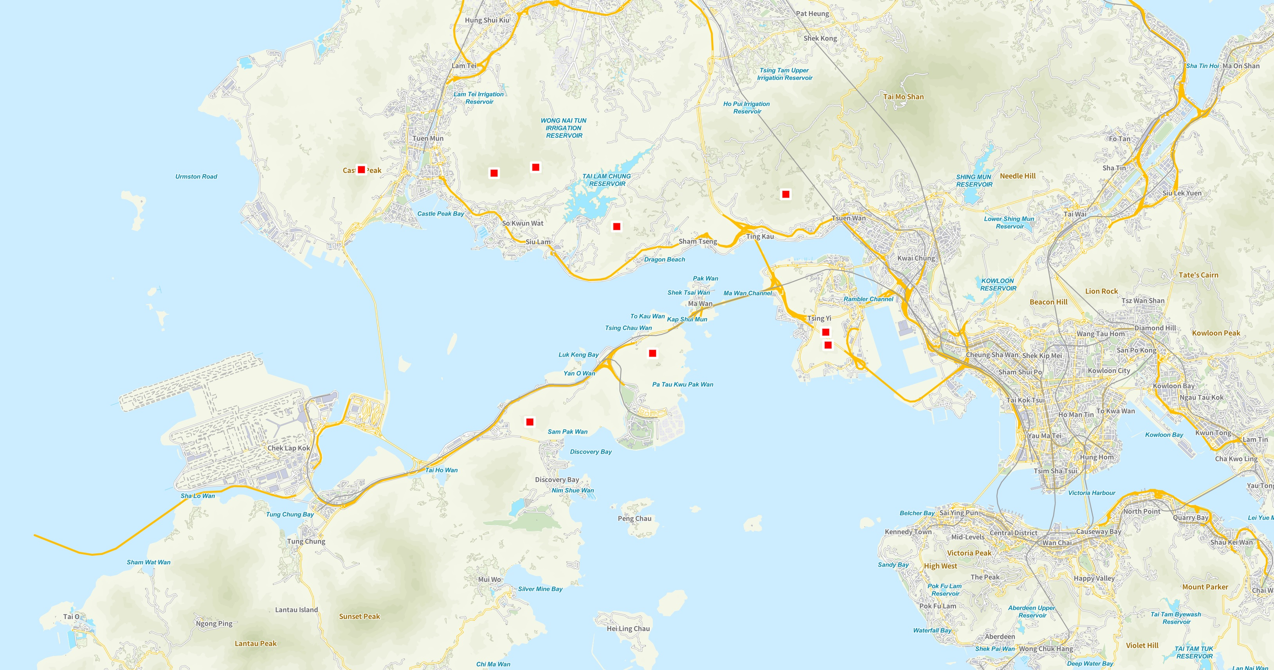
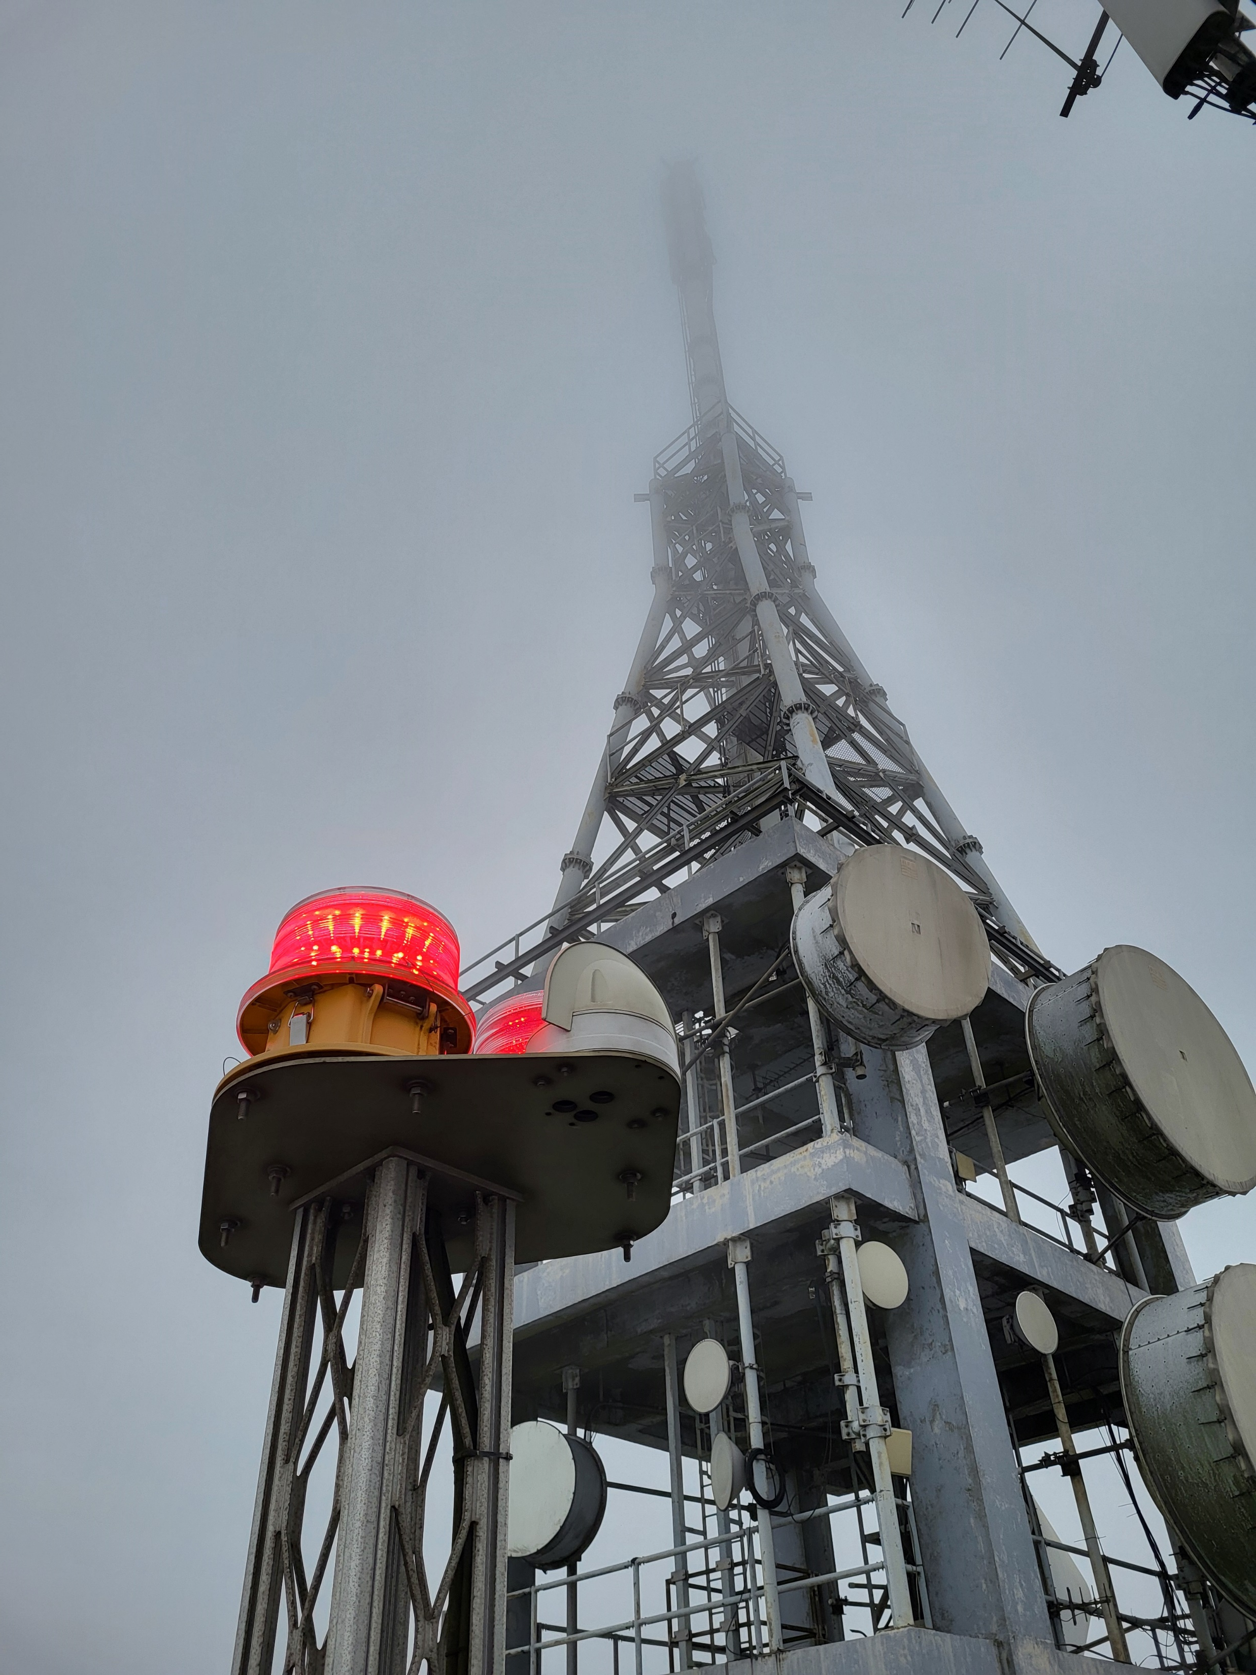
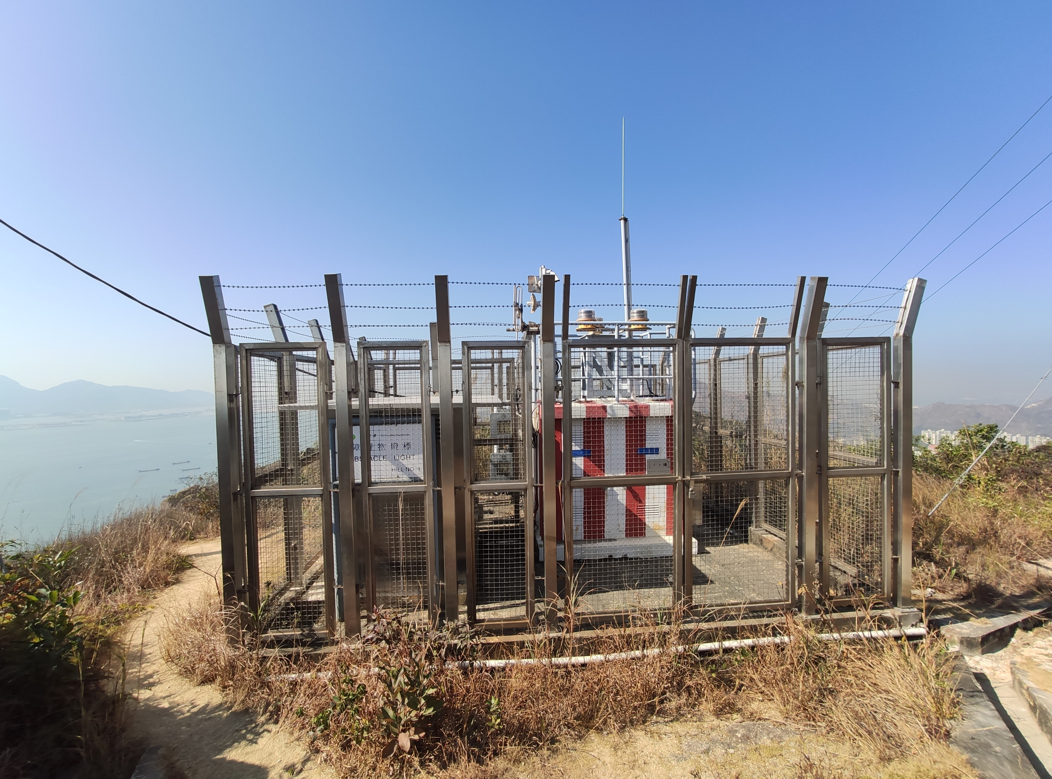
屯門
Notes:
民航處嘅航空障礙就遍布機場附近嘅山頭包括喺屯門, 大欖, 荃灣青衣和大嶼山嘅，提示機師飛經附近山嶺時注意飛行安全.

Slide 4
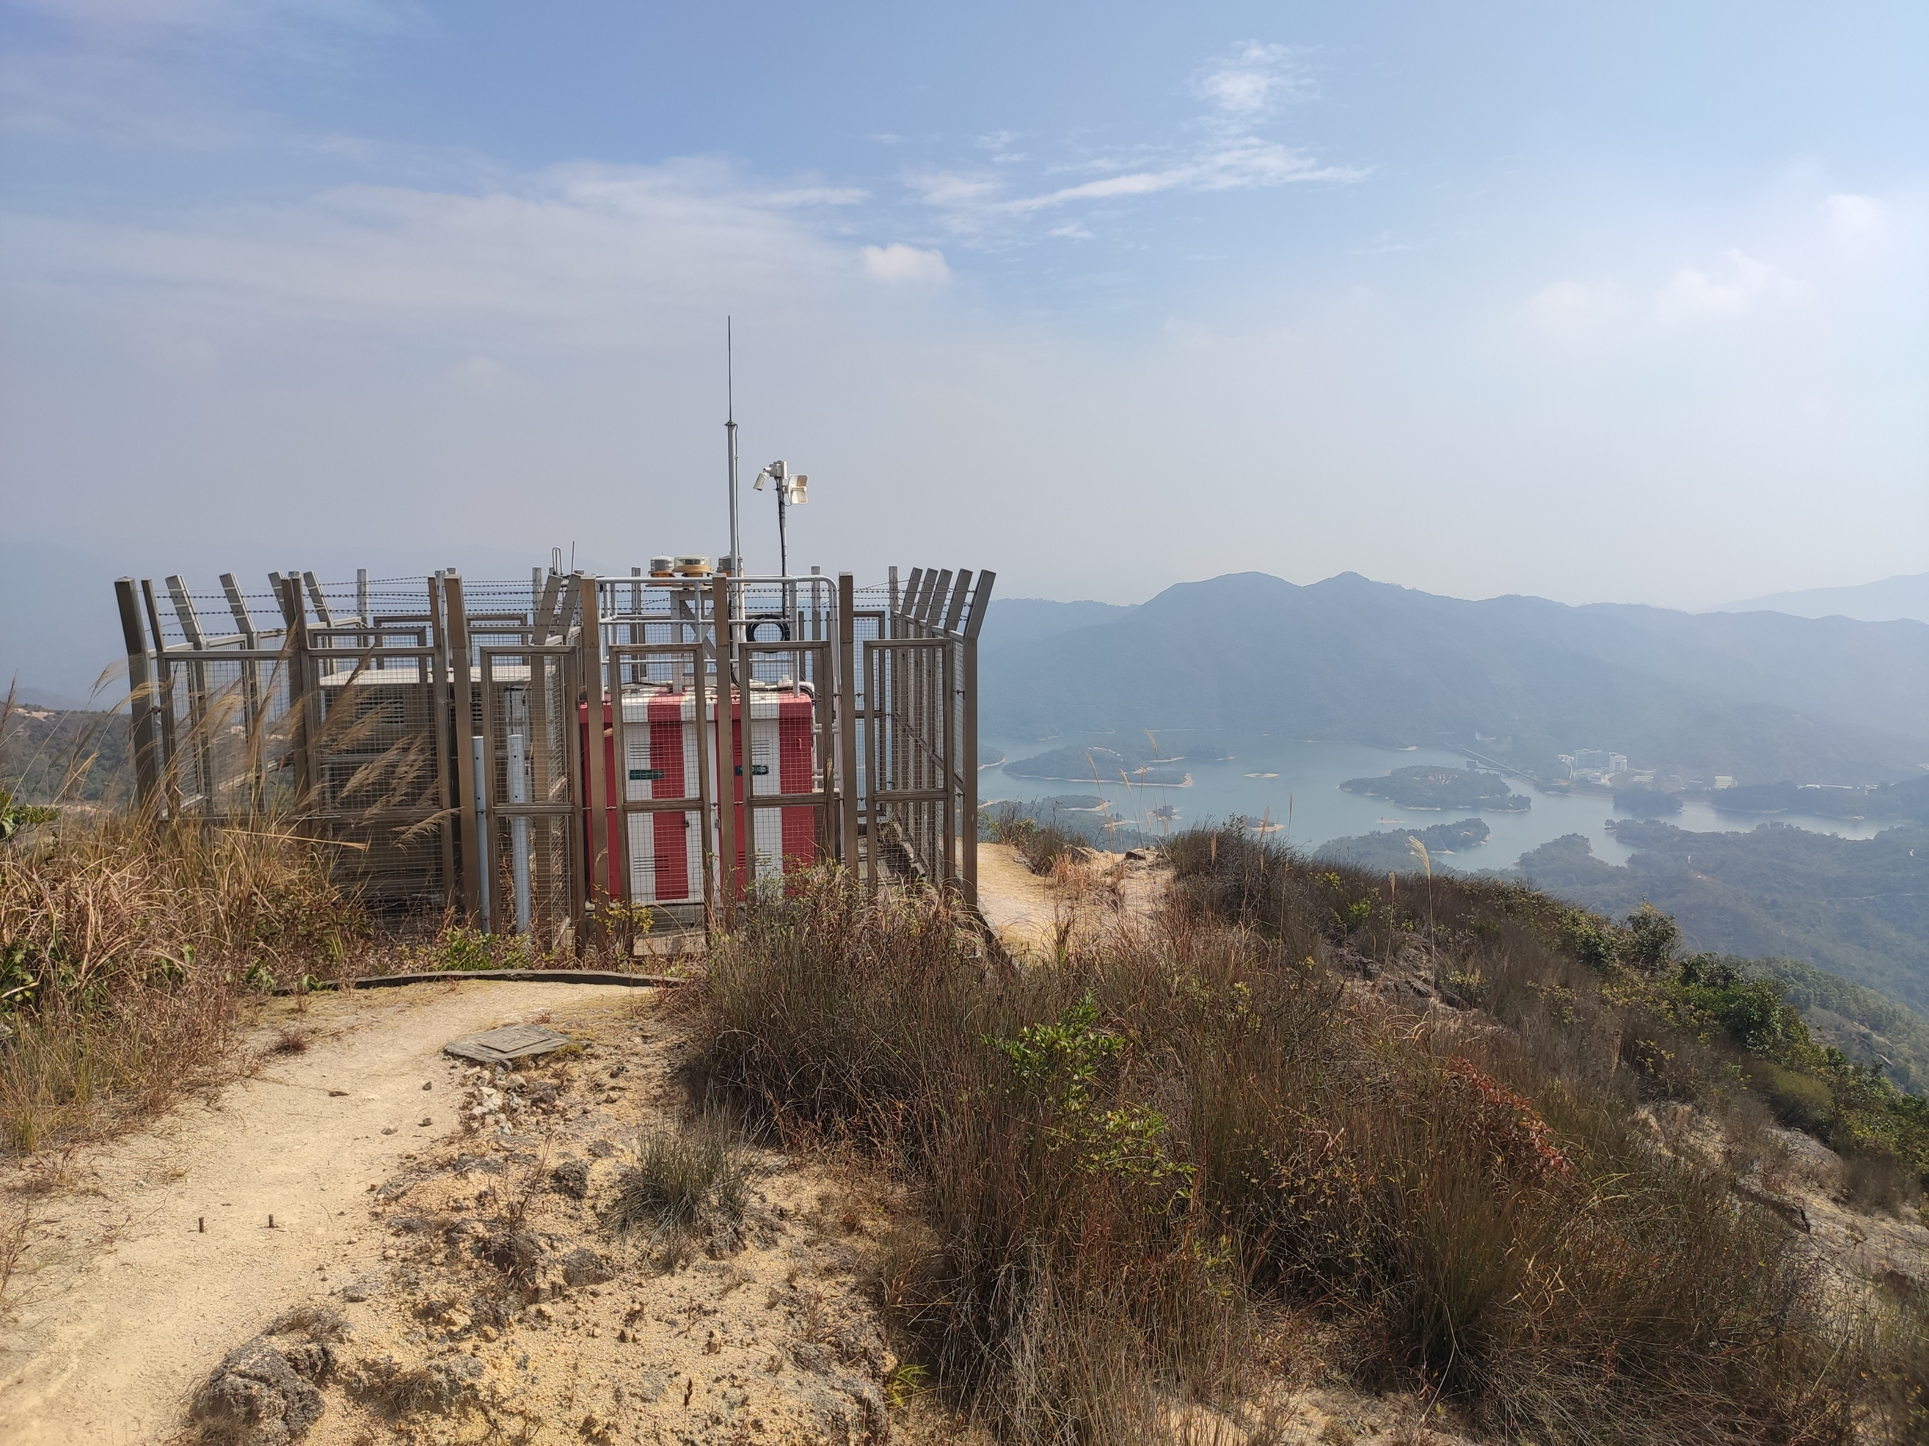
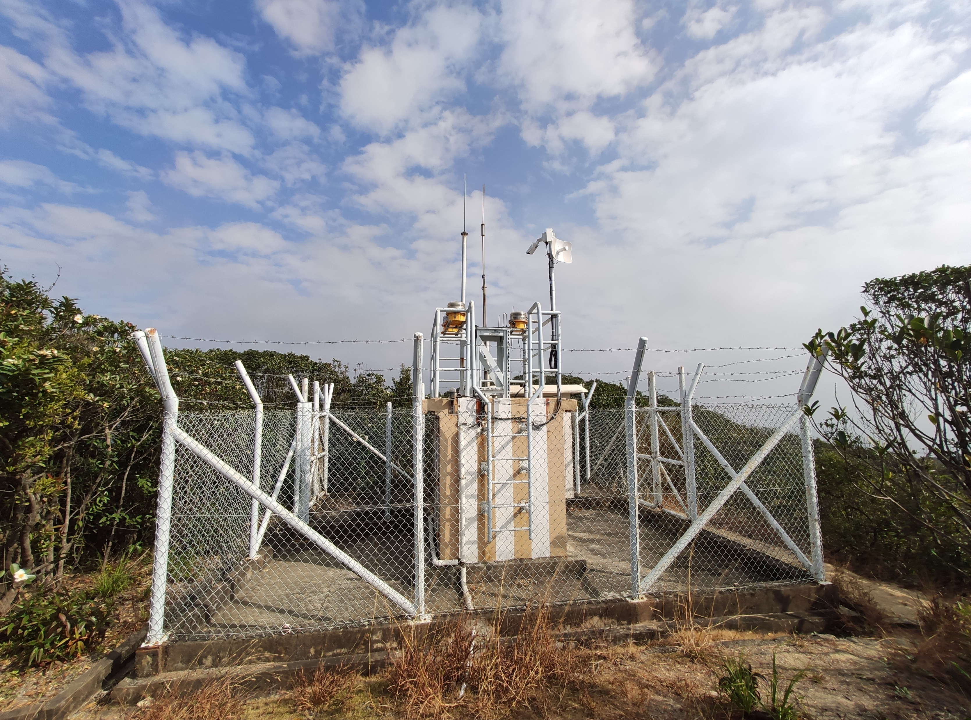
大欖

Slide 5
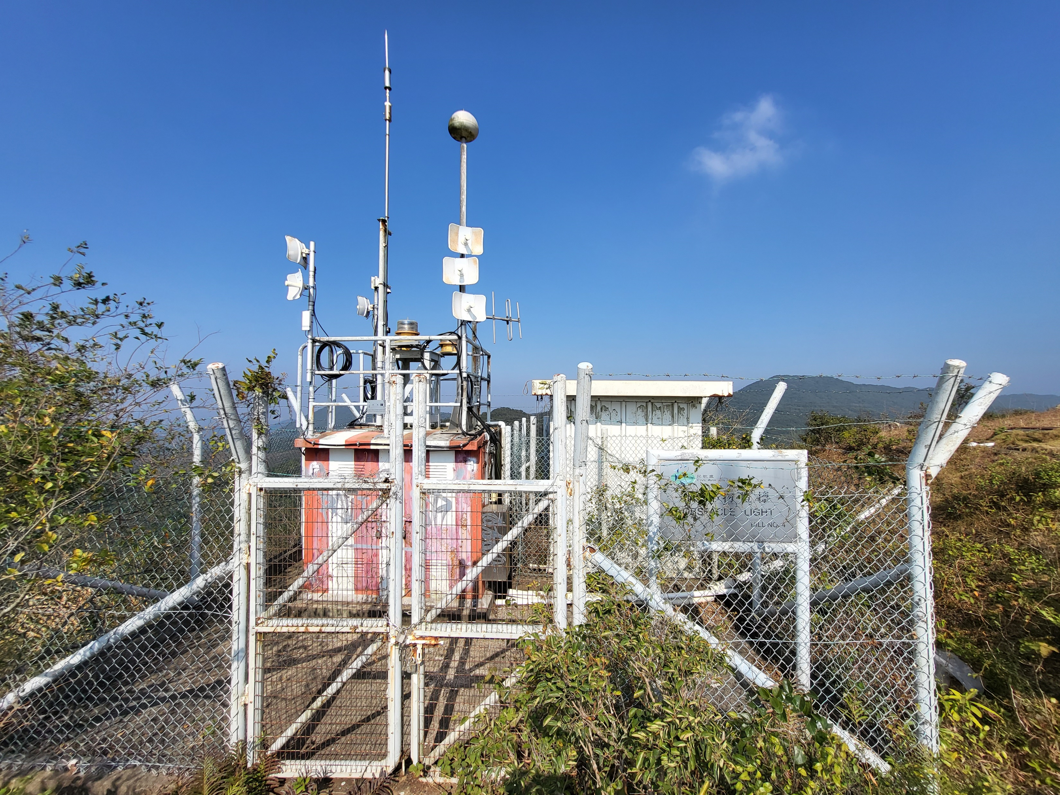
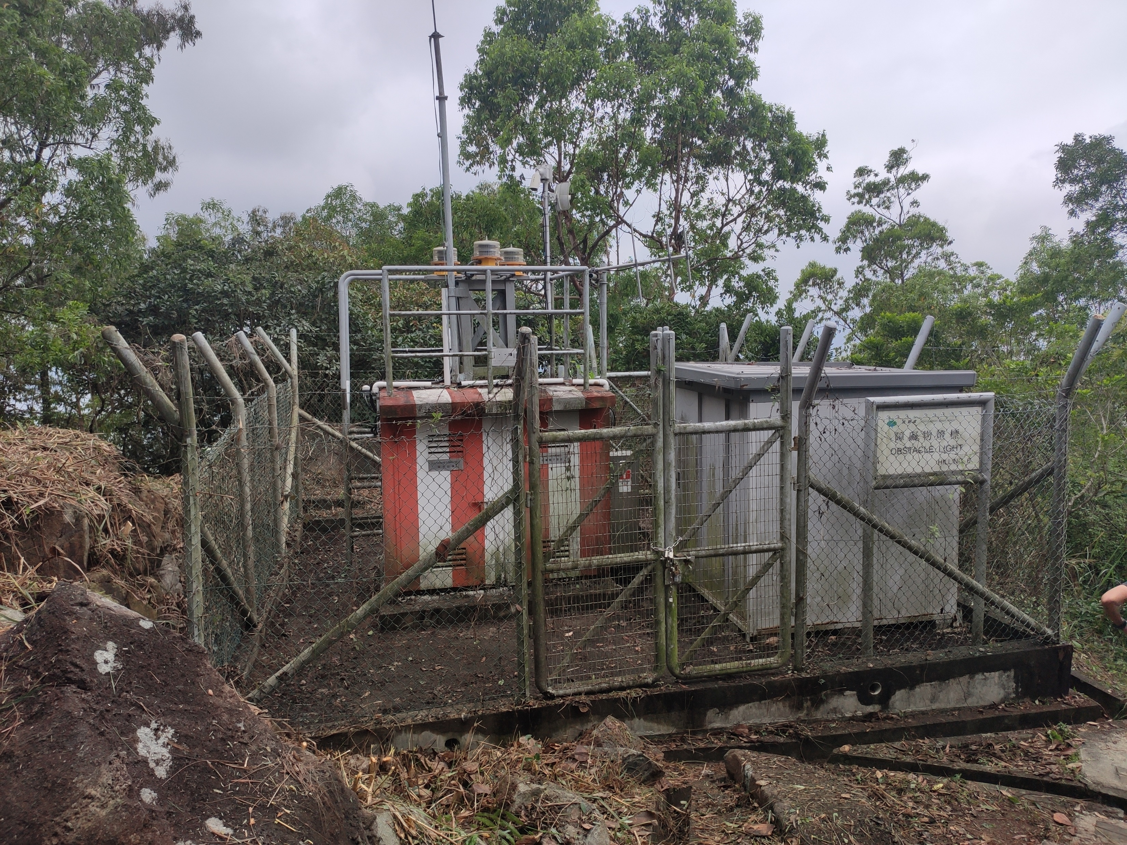
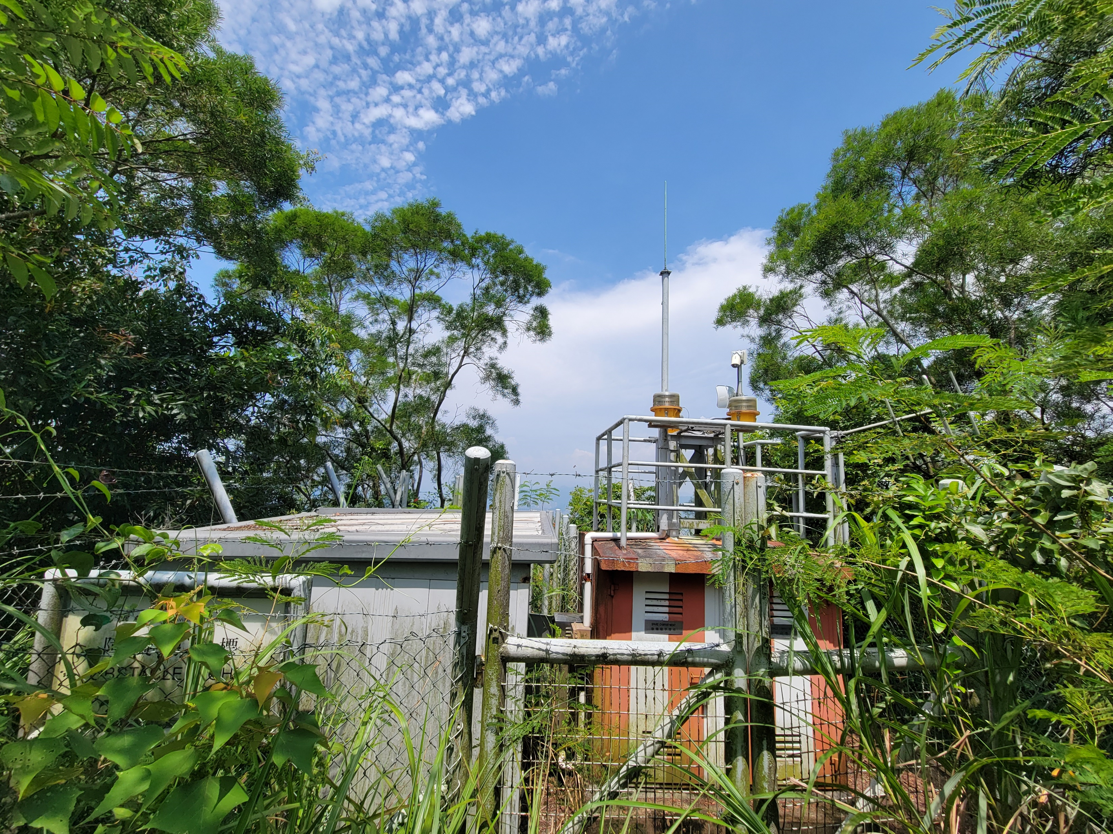
荃灣及青衣

Slide 6
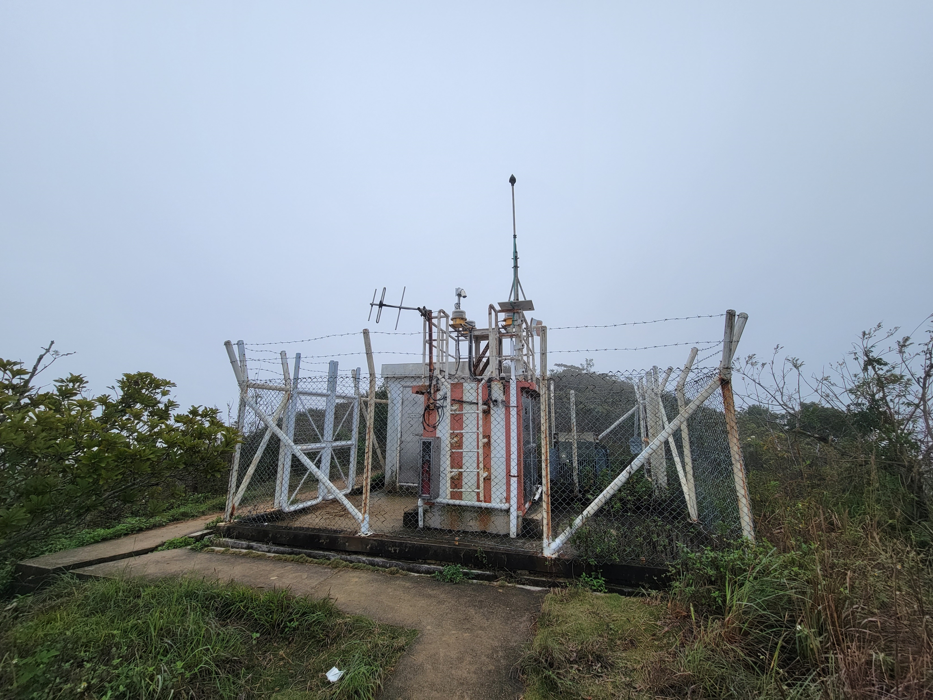
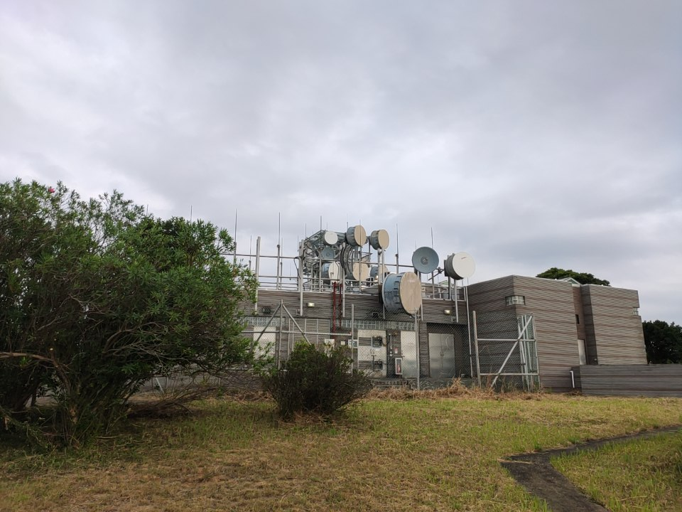
大嶼山

Slide 7
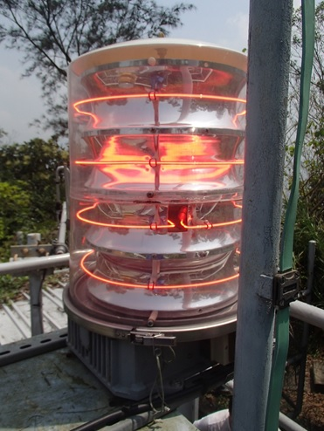
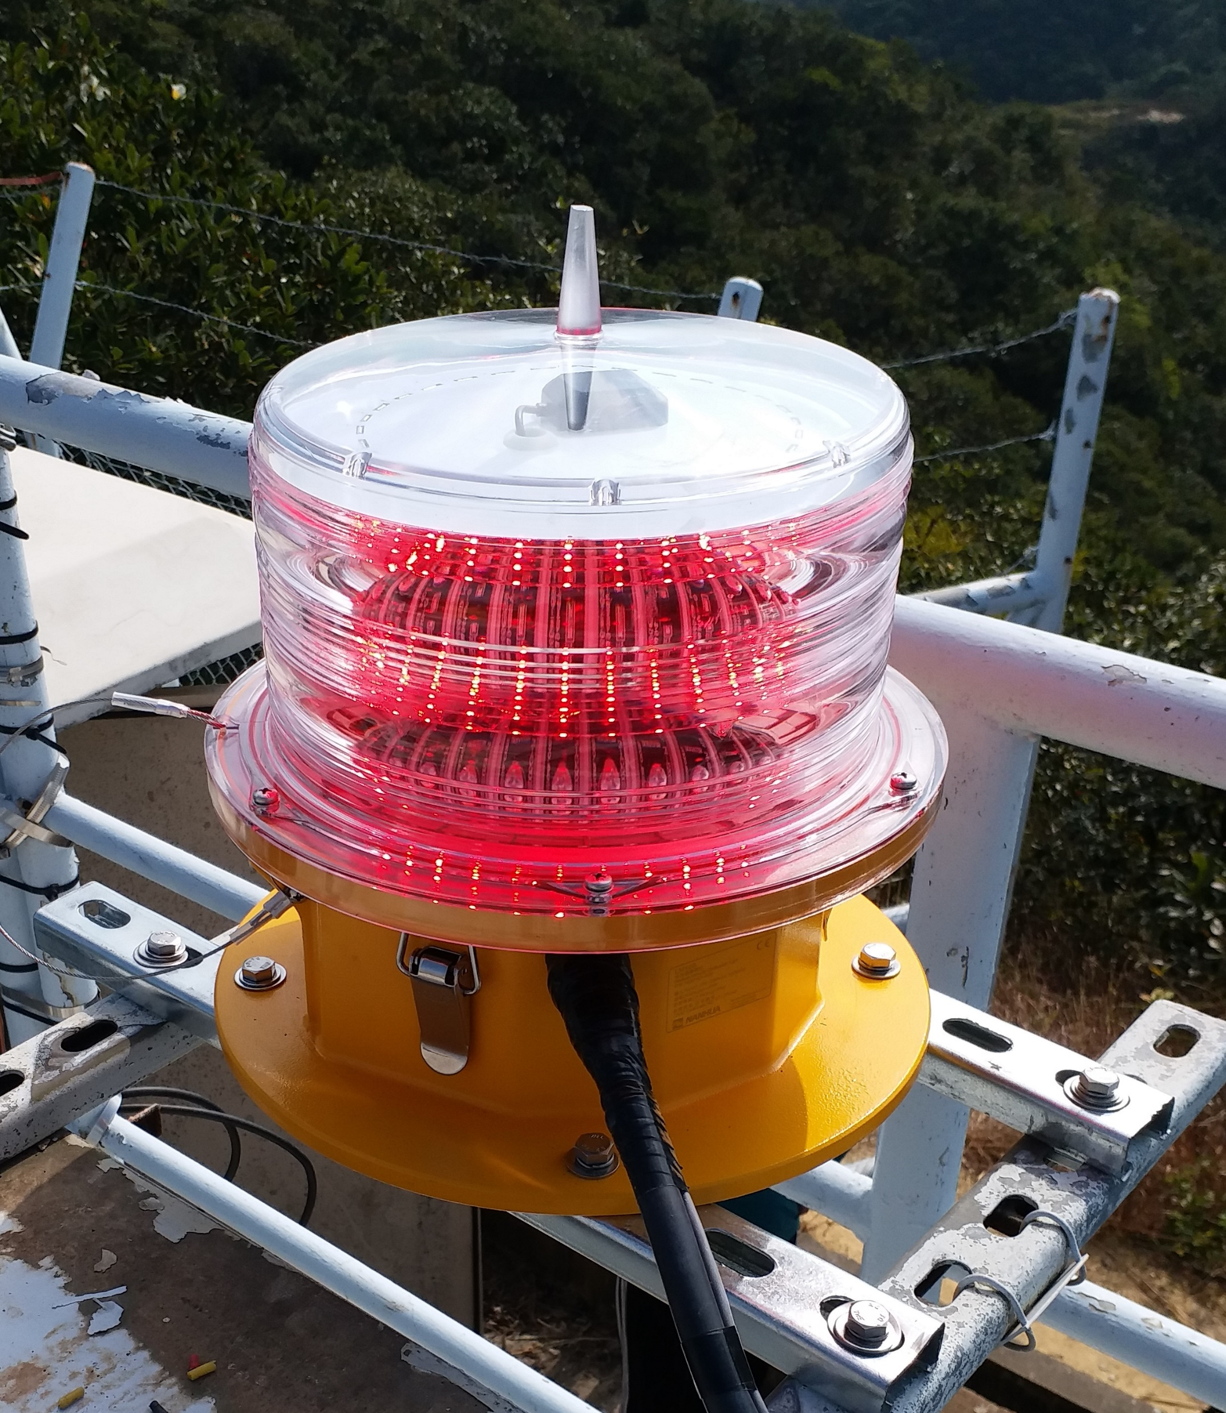
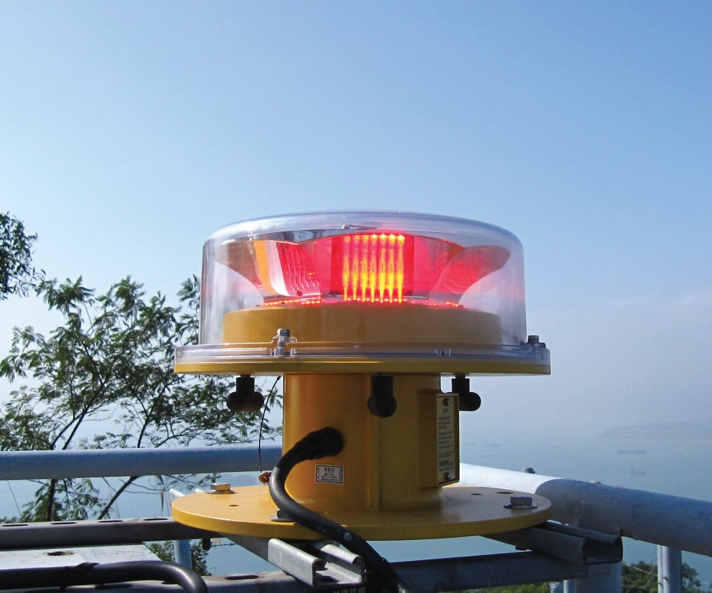
Notes:
呢3盞係唔同時期既障礙物燈, 最早期既氖光燈, 2014年開始換既LED燈, 最新款既LED燈
氖光-30-40kg, 舊LED(2014) – 12kg, 新LED(2018) – 6.5 kg

Slide 8
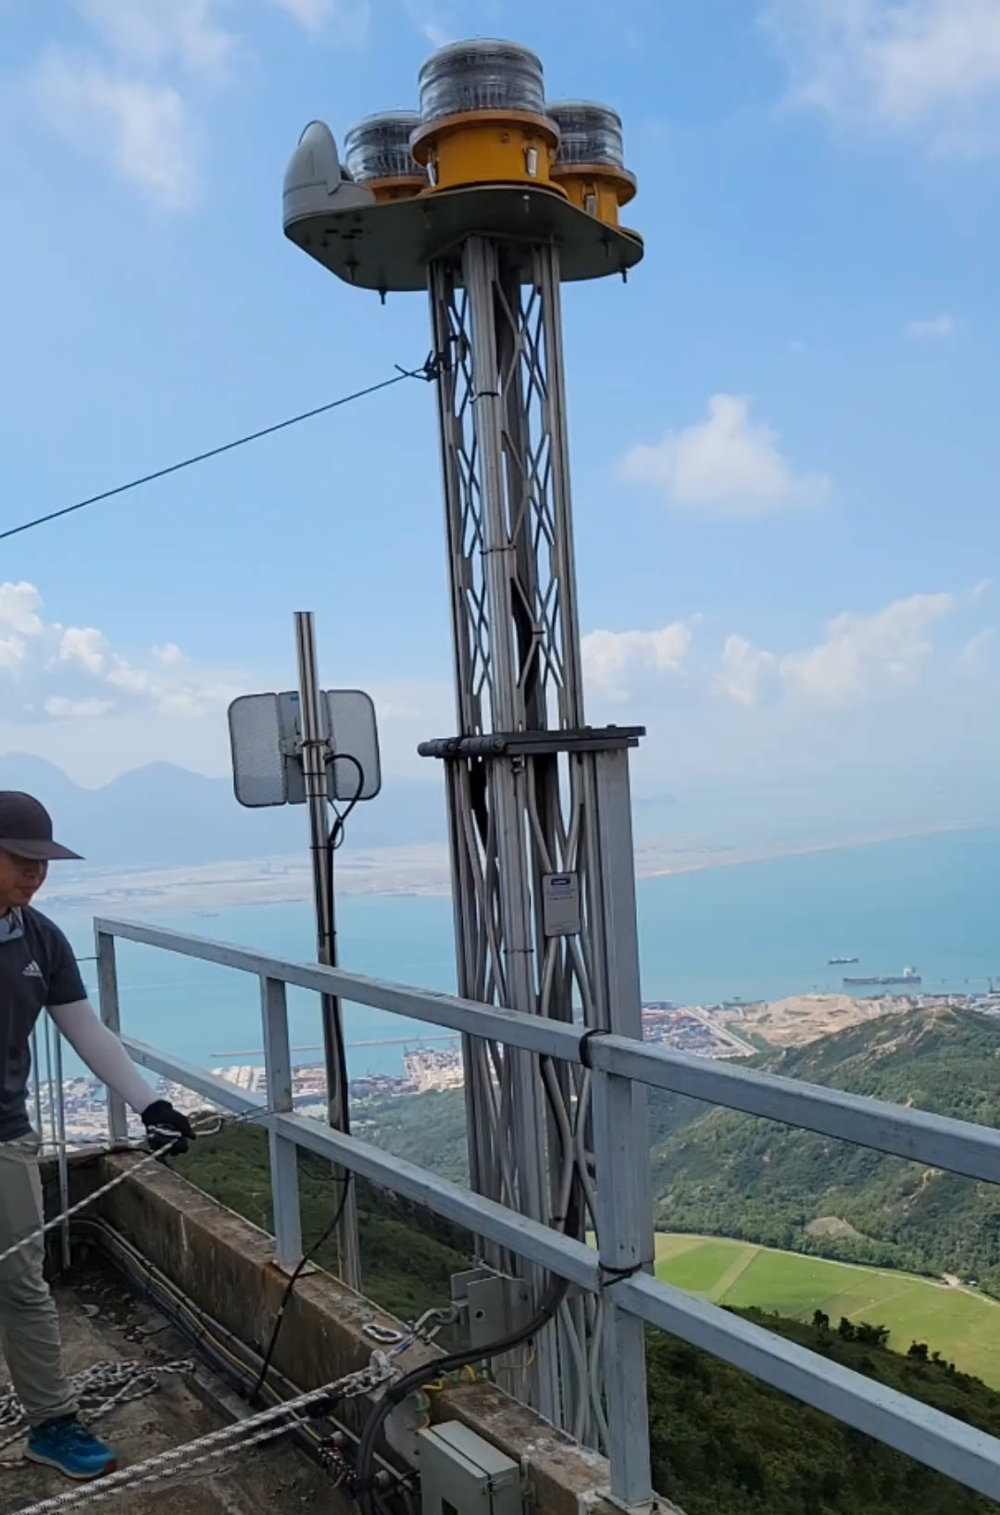
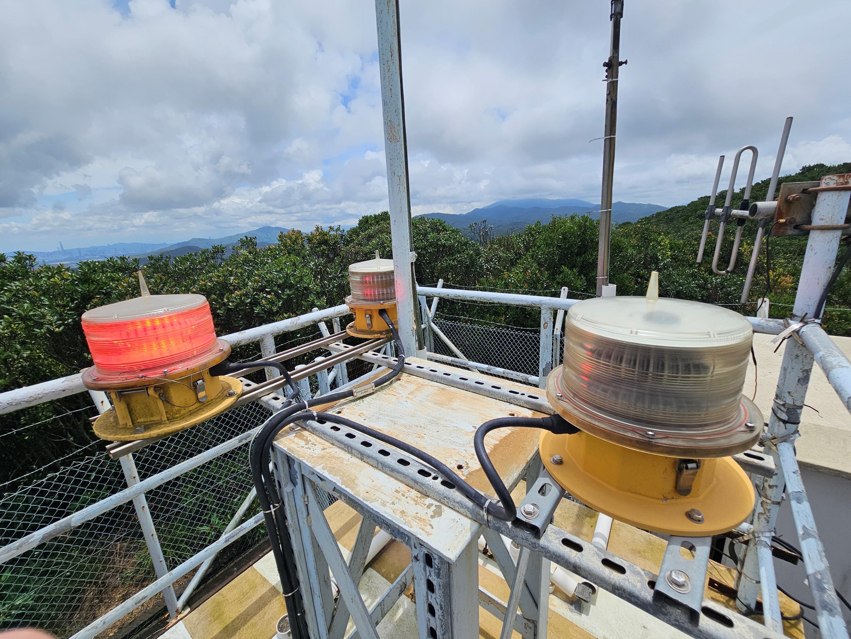
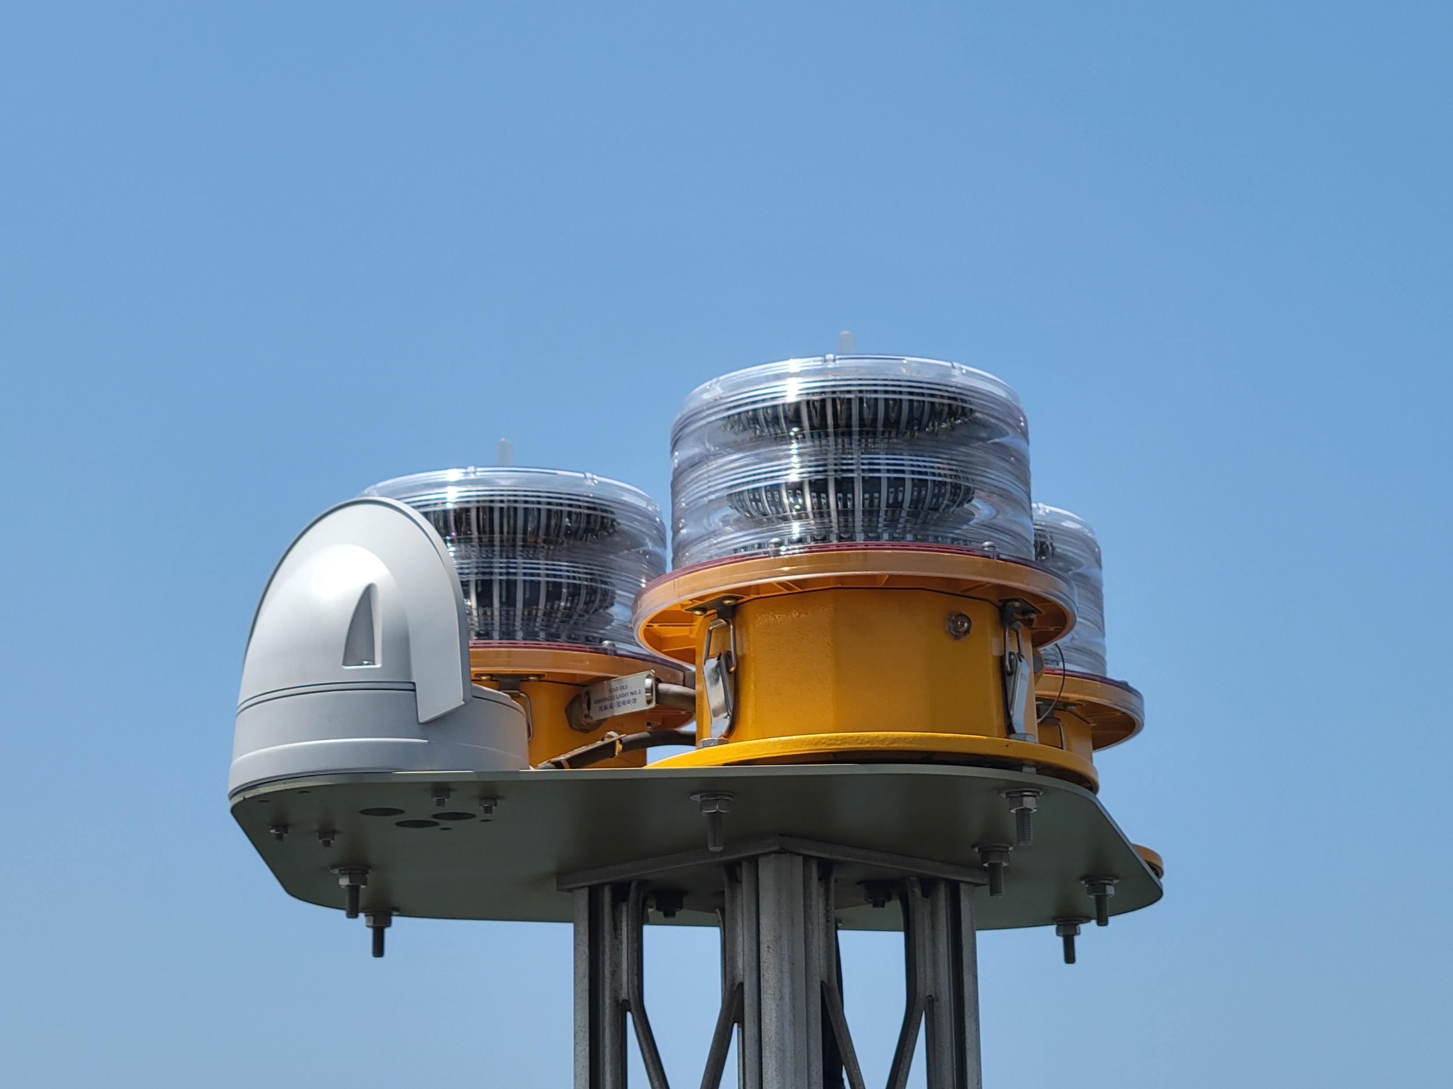
航空障礙燈
LED燈 (主燈，副燈，後備電池燈)
Notes:
每個站都設有3盞既LED燈, 平時運作只會著1盞AC灯既, 若果呢盞燈出現故障, 第二盞燈就會運作. 而第三盞灯就係由電池驅動既,
青山-香港電台發射站, 由於地方限制, 障礙燈要放在HIGHMAST 上, 維修時要放下來維修,

Slide 9
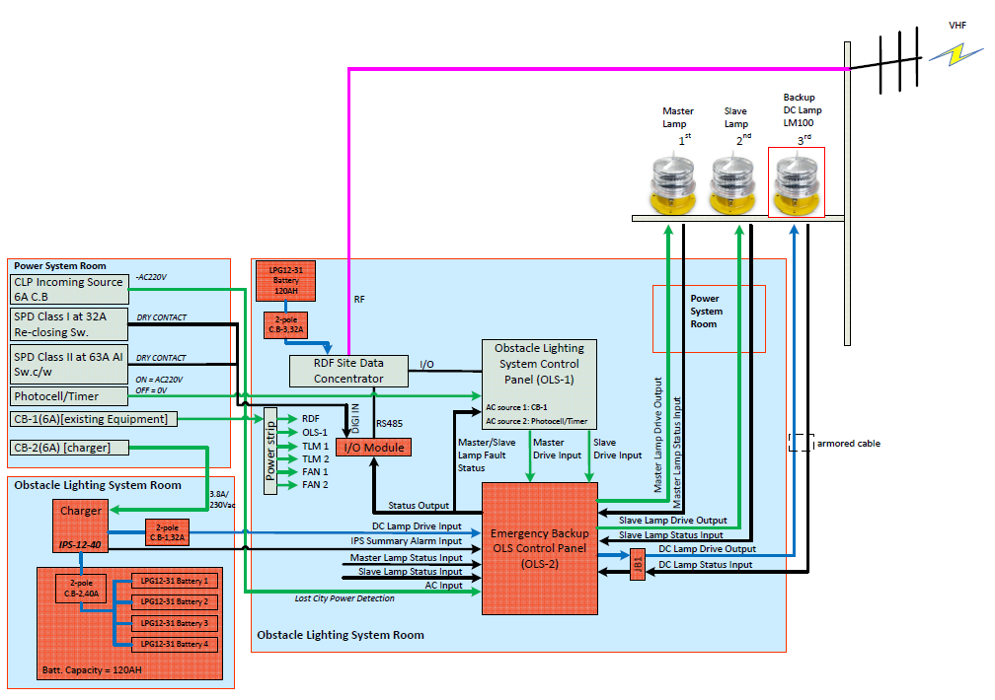

Slide 10
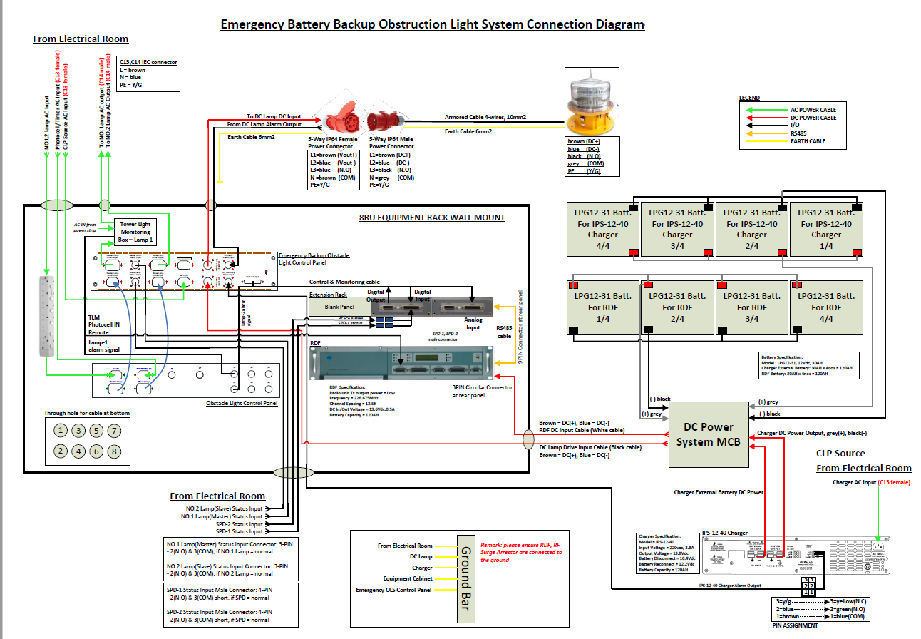

Slide 11
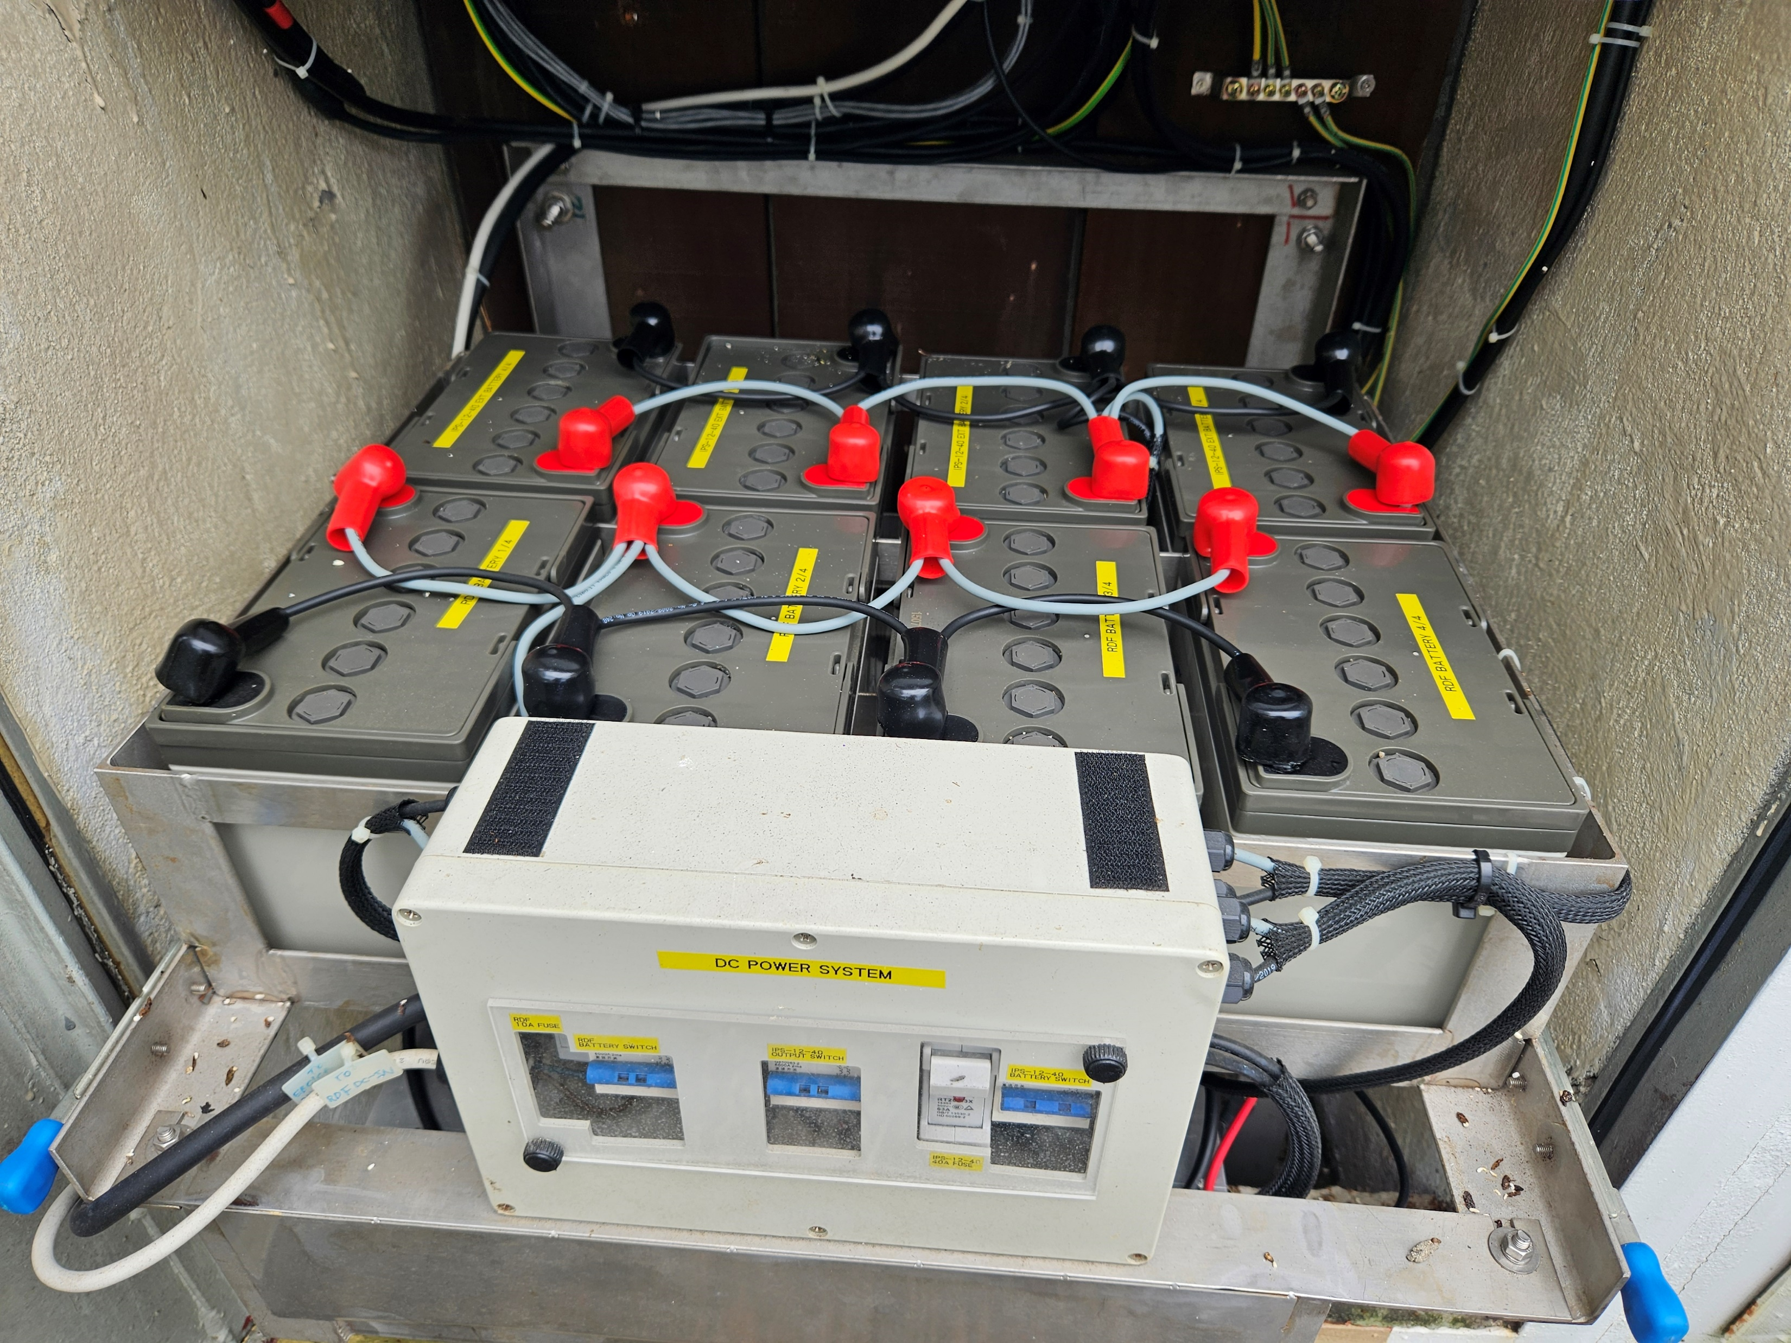
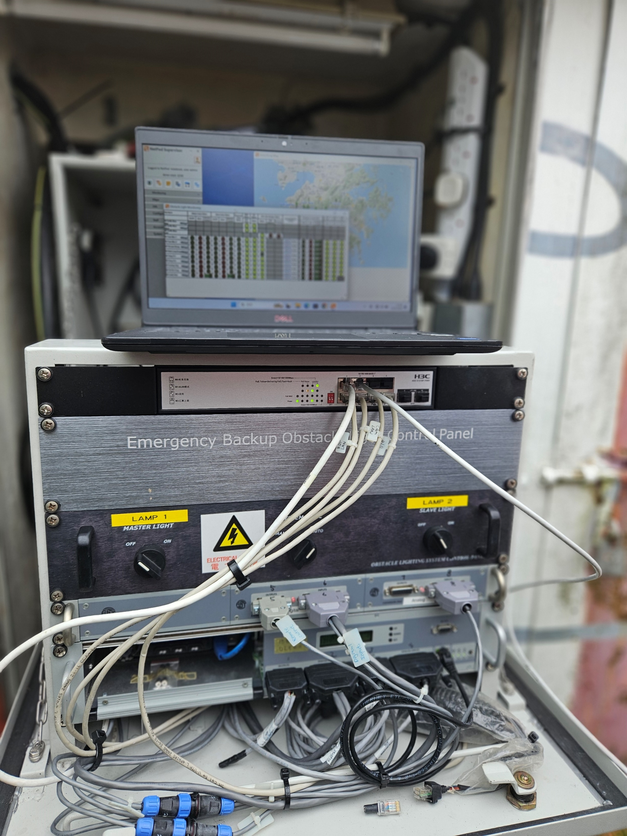
後備電池
遠程監控系統
主控制器
無線電收發裝置
後備電池燈
Notes:
萬一電力出現問題, 後備電池就會供電比主要幾件裝置, 電池燈, 主控制器, 遠程監控系統, 無綫電收發裝置, 最長可以維持到3日, 障礙燈山站可以正常運作之餘, 仲可以繼續經遠程監控系統連接該站既訊息

Slide 12
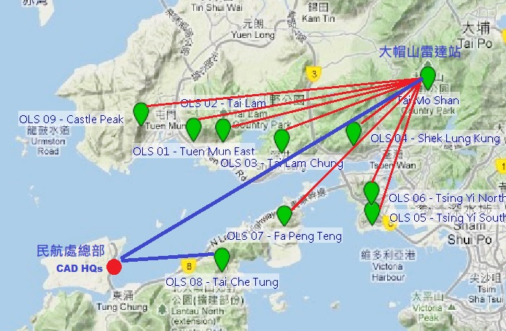
障礙物燈站 – 遠程監控系統連接圖
VHF 無線電
微波傳送
Notes:
呢套遠程監控系統, 主要係用VHF無線電傳輸, 訊號會各個山頭燈傳送到民航處於大帽山既雷達站, 再傳返去民航處總部既. 呢套係統可以監測住燈既開關情況, 供電, 後備電池狀態, 而且還可以手動控制開關燈, 作測試和不時之需

Slide 13
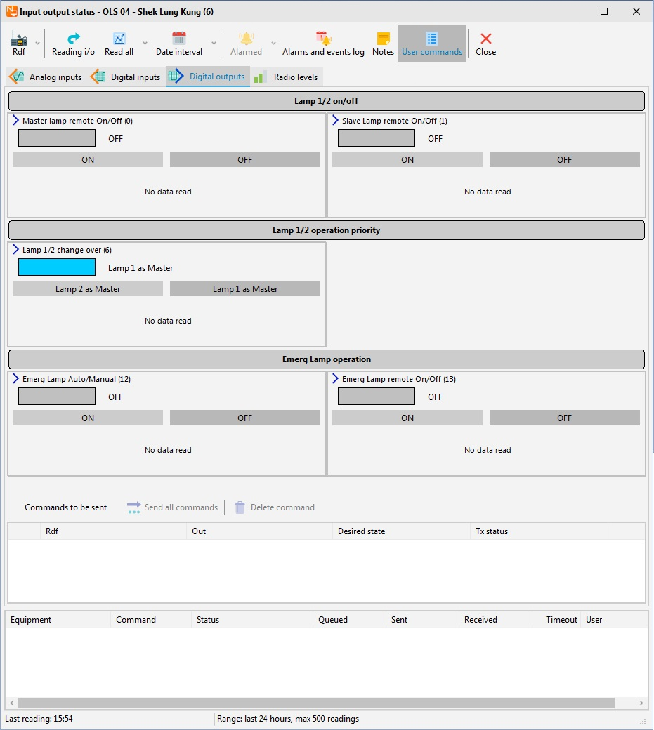
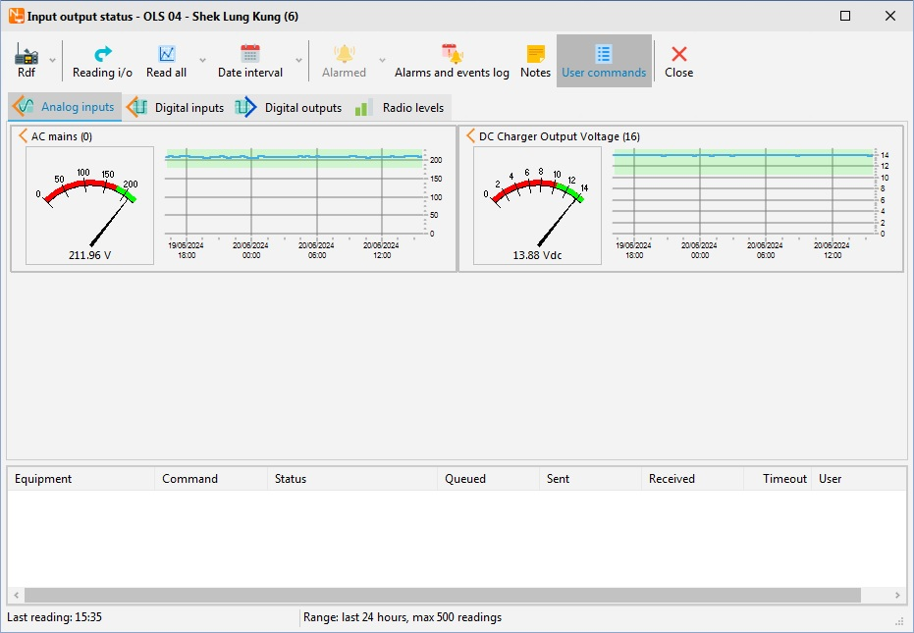
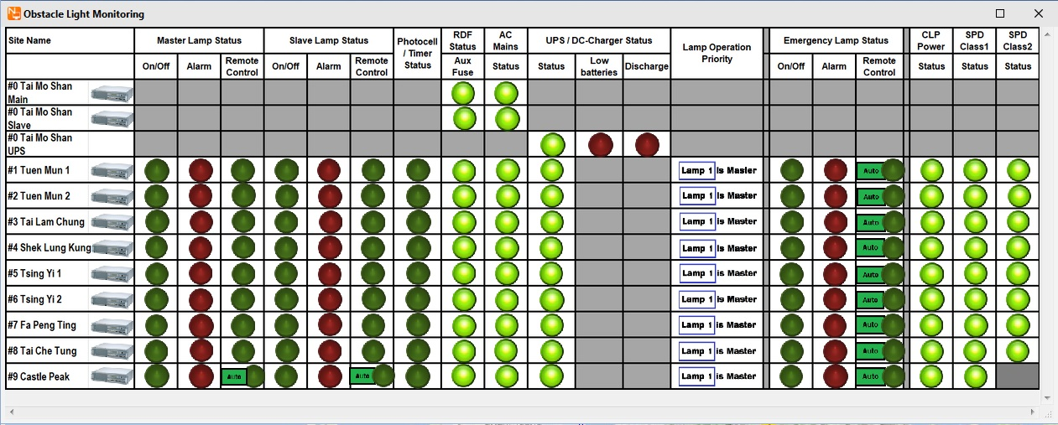
航空障礙燈站狀態
Notes:
呢套遠程監控系統, 主要係用VHF無線電傳輸, 訊號會各個山頭燈傳送到民航處於大帽山既雷達站, 再傳返去民航處總部既. 呢套係統可以監測住燈既開關情況, 供電, 後備電池狀態, 而且還可以手動控制開關燈, 作測試和不時之需

Slide 14
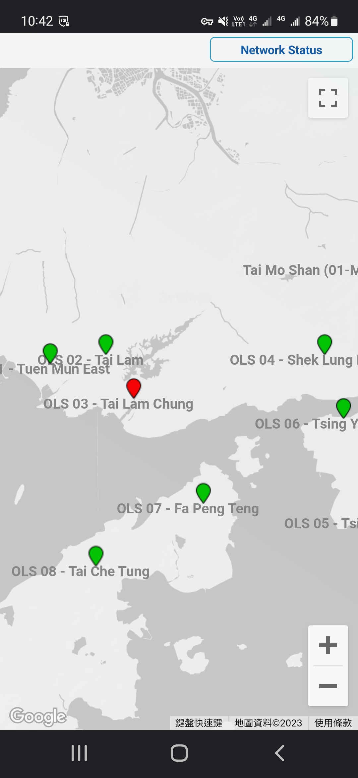
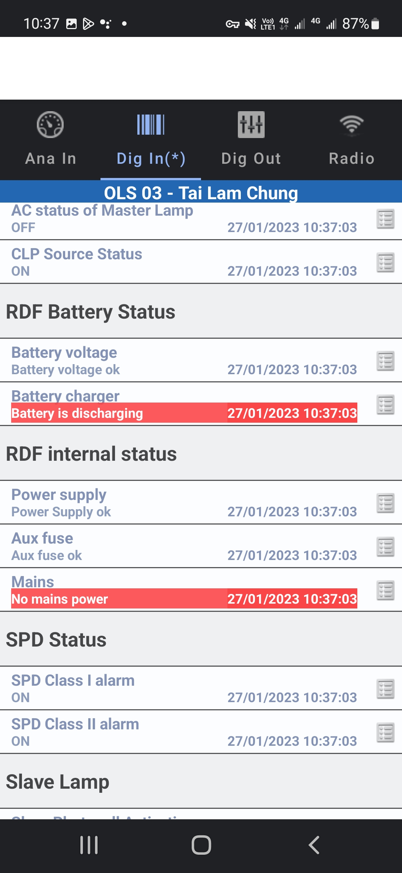
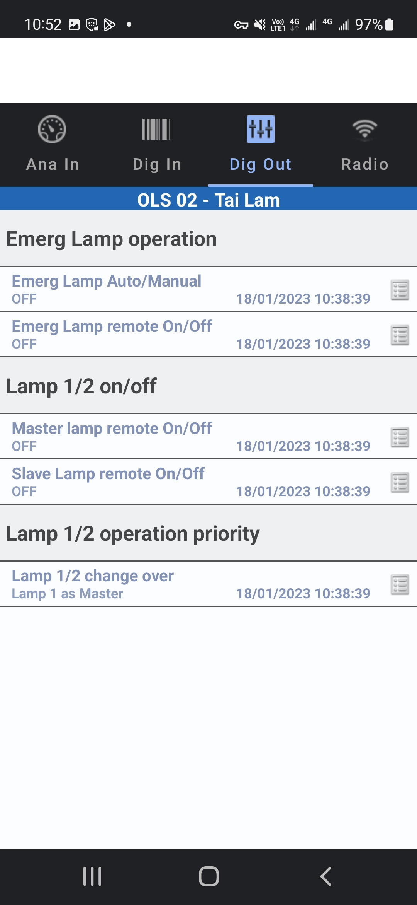
Notes:
Mobile apps 隨時隨地都可以睇到障礙物燈既情況, 還可以做開關動作

Slide 15
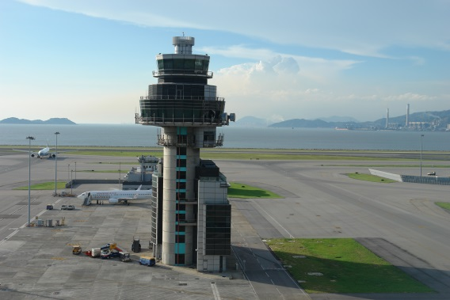
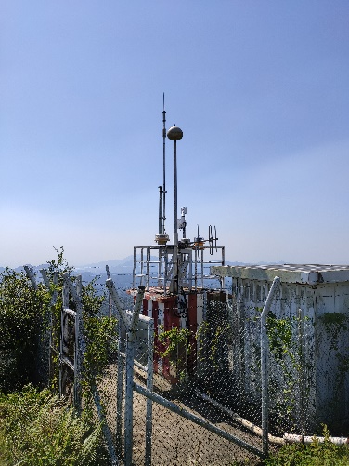
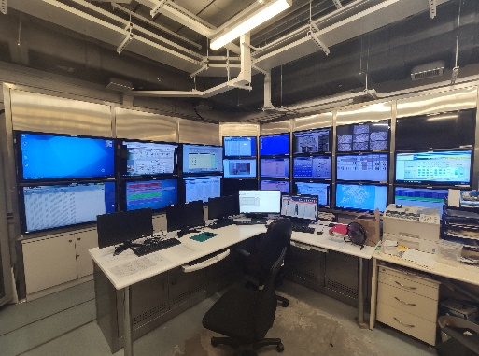
民航處障礙物燈標站 CPE WiFi 網絡連接圖
障礙物燈標
OLS 1號站
備用航空交通管制塔
(BATCX)
障礙物燈標
OLS 2號站
障礙物燈標
OLS 3號站
Private VLAN communication
民航處總部
(CAD HQs) OLS
控制中心
障礙物燈標
OLS 9號站
障礙物燈標
OLS 4號站
障礙物燈標
OLS 6號站
障礙物燈標
OLS 7號站
障礙物燈標
OLS 5號站
5GHz WiFi CPE WLAN communication
Notes:
11-12 除左呢套訊號監測系統之外, 我地仲加設左一套CCTV系統, 影像訊號經一系列遠距離WIFI裝置傳送返去民航處總部,

Slide 16
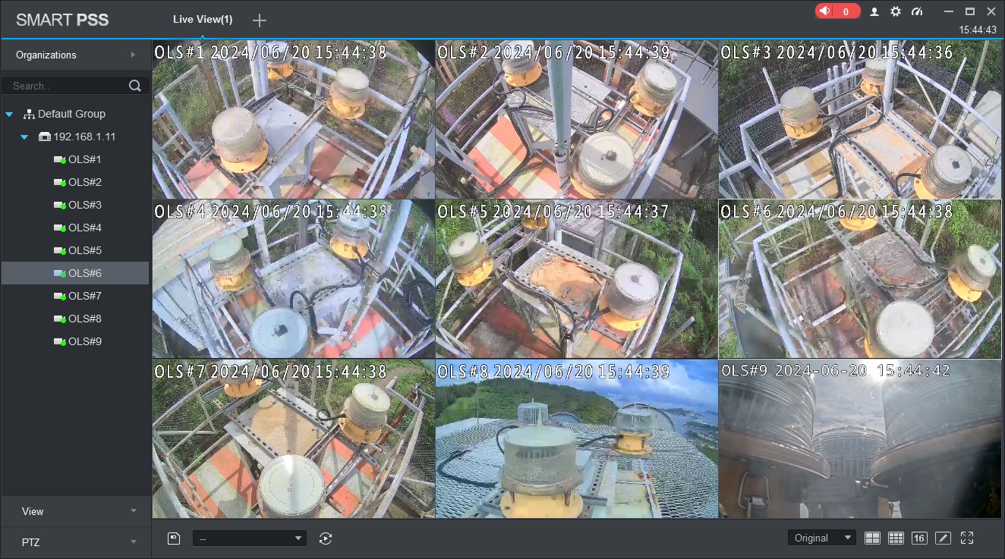
CCTV 即時影像
Notes:
11-12 除左呢套訊號監測系統之外, 我地仲加設左一套CCTV系統, 影像訊號經一系列遠距離WIFI裝置傳送返去民航處總部,
13. 在民航處總部設有24小時全天候無線電信號監控系統，實時遠程監控航空障礙燈基站的運作情況。如果出現問題都可以第一時間知道, 可以盡快跟進.當更既同事就可以比以前更輕鬆監控到各個山上既航空障礙燈

Slide 17
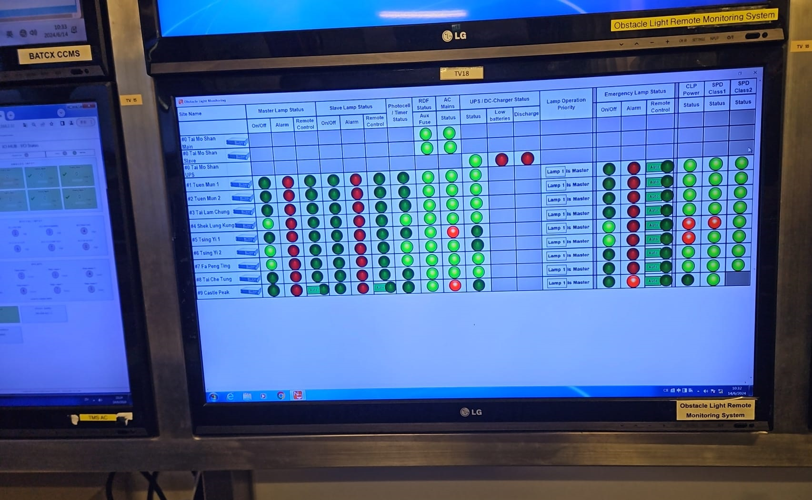
民航處總部 – 監控中心
Notes:
13. 在民航處總部設有24小時全天候無線電信號監控系統，實時遠程監控航空障礙燈基站的運作情況。如果出現問題都可以第一時間知道, 可以盡快跟進.當更既同事就可以比以前更輕鬆監控到各個山上既航空障礙燈

Slide 18
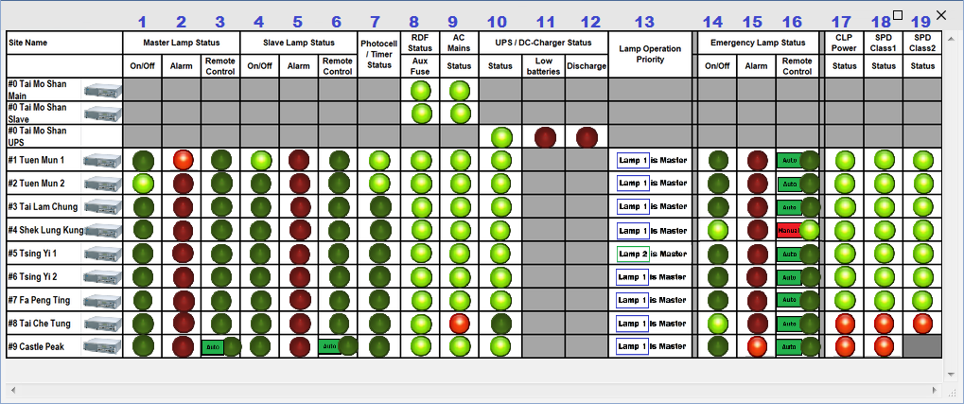
主燈狀態 主燈警報 主燈遙控手動開關狀態 副燈狀態 副燈警報 主燈遙控手動開關狀態 光敏感應器狀態 遙距監控主機狀態 遙距監控主機電源狀態 電池充電器狀態(OLS 1 – 9) / UPS狀態 (TMS) | UPS電池低電壓警報 UPS放電警報 設定LAMP1/LAMP2為主燈 後備電池燈狀態 後備電池燈警報 後備電池燈 自動/手動切換, 開關狀態 中華電力供電狀況 防雷裝置1狀況 防雷裝置2狀況

Slide 19
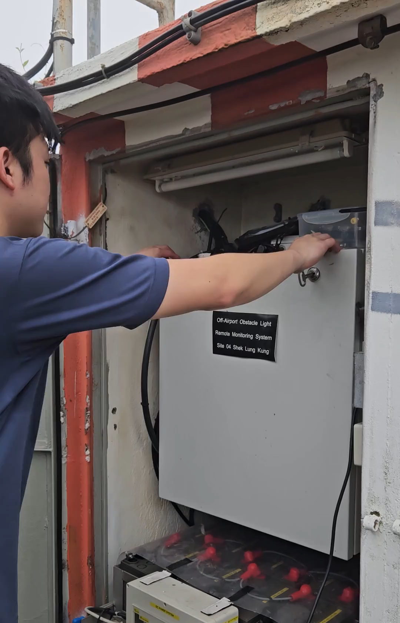
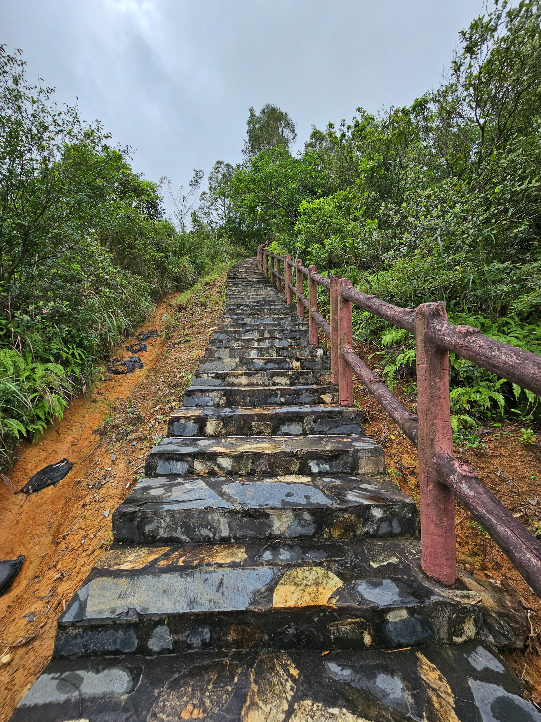
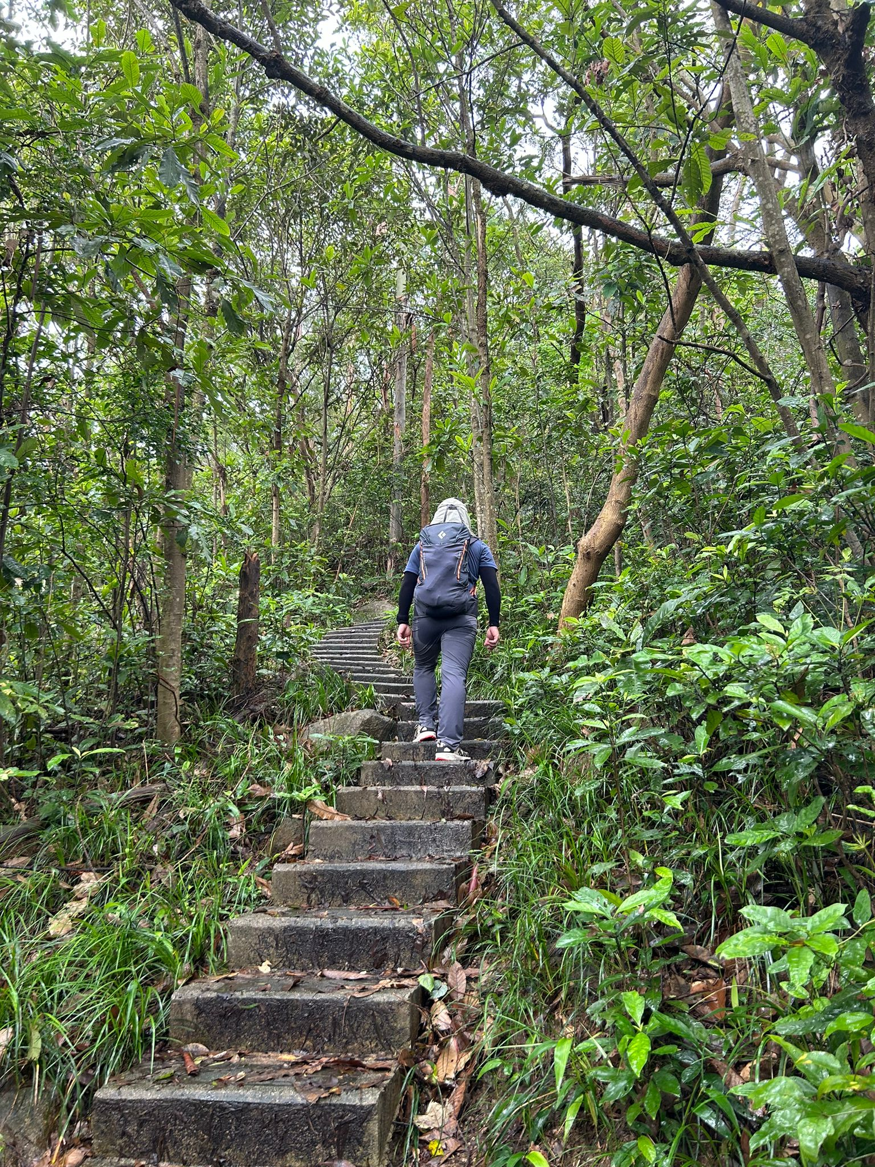
Notes:
14. 呢九個山頭燈站, 大部份都要徒步上去做維修既, 有D仲要行一個鐘以上先可以到達. 我地山上既維修工作, 最難既唔係維修設備, 而係要睇個天, 無論炎熱既天氣, 好凍既天氣, 有需要時我地就要上山做維修. 當然啦, 天氣惡劣係唔會上山既

Slide 20
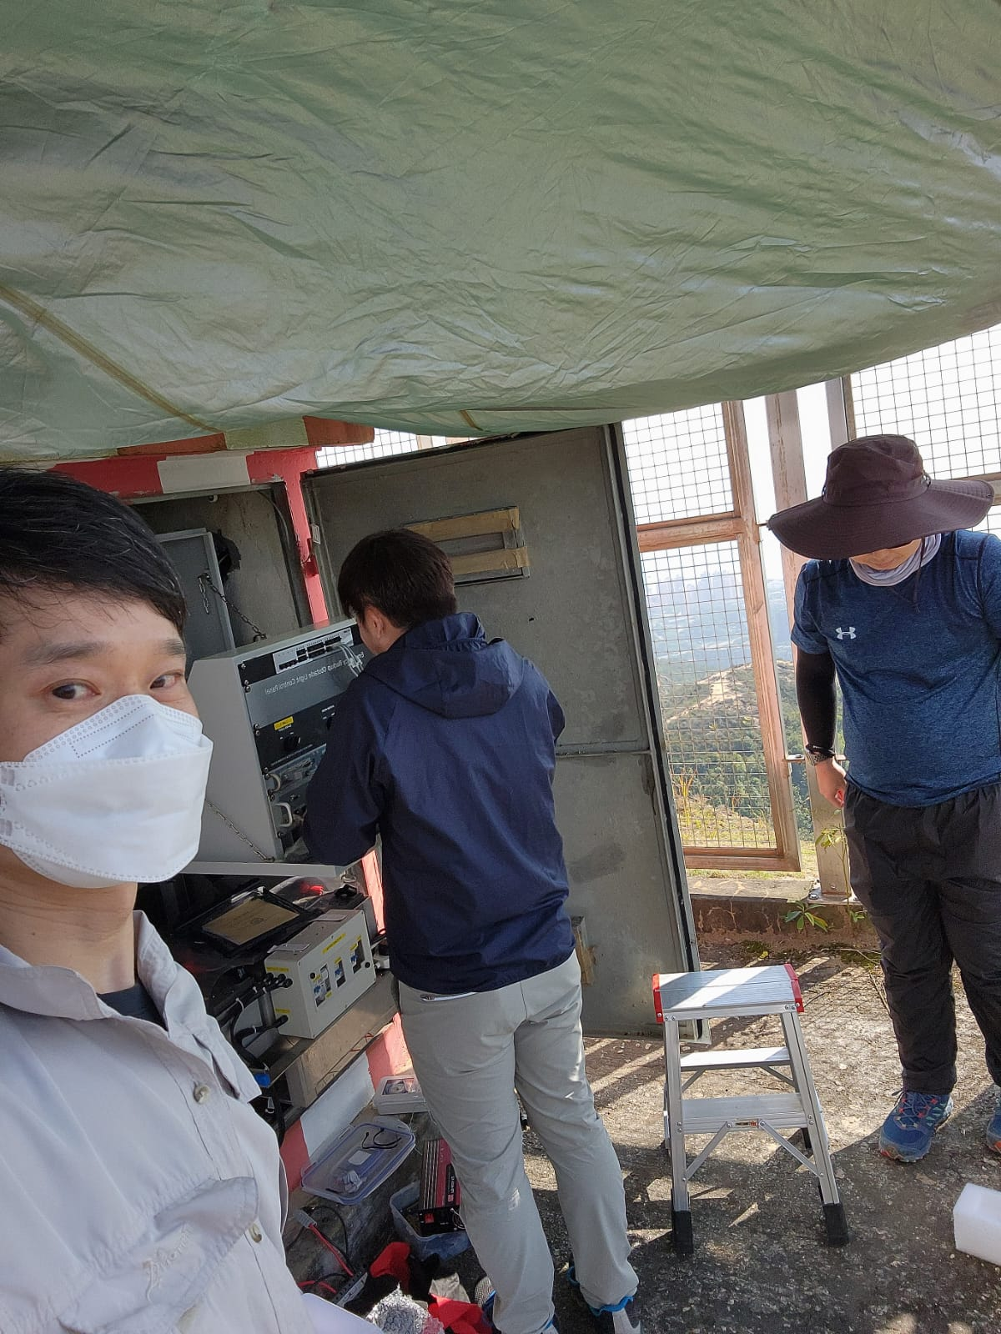
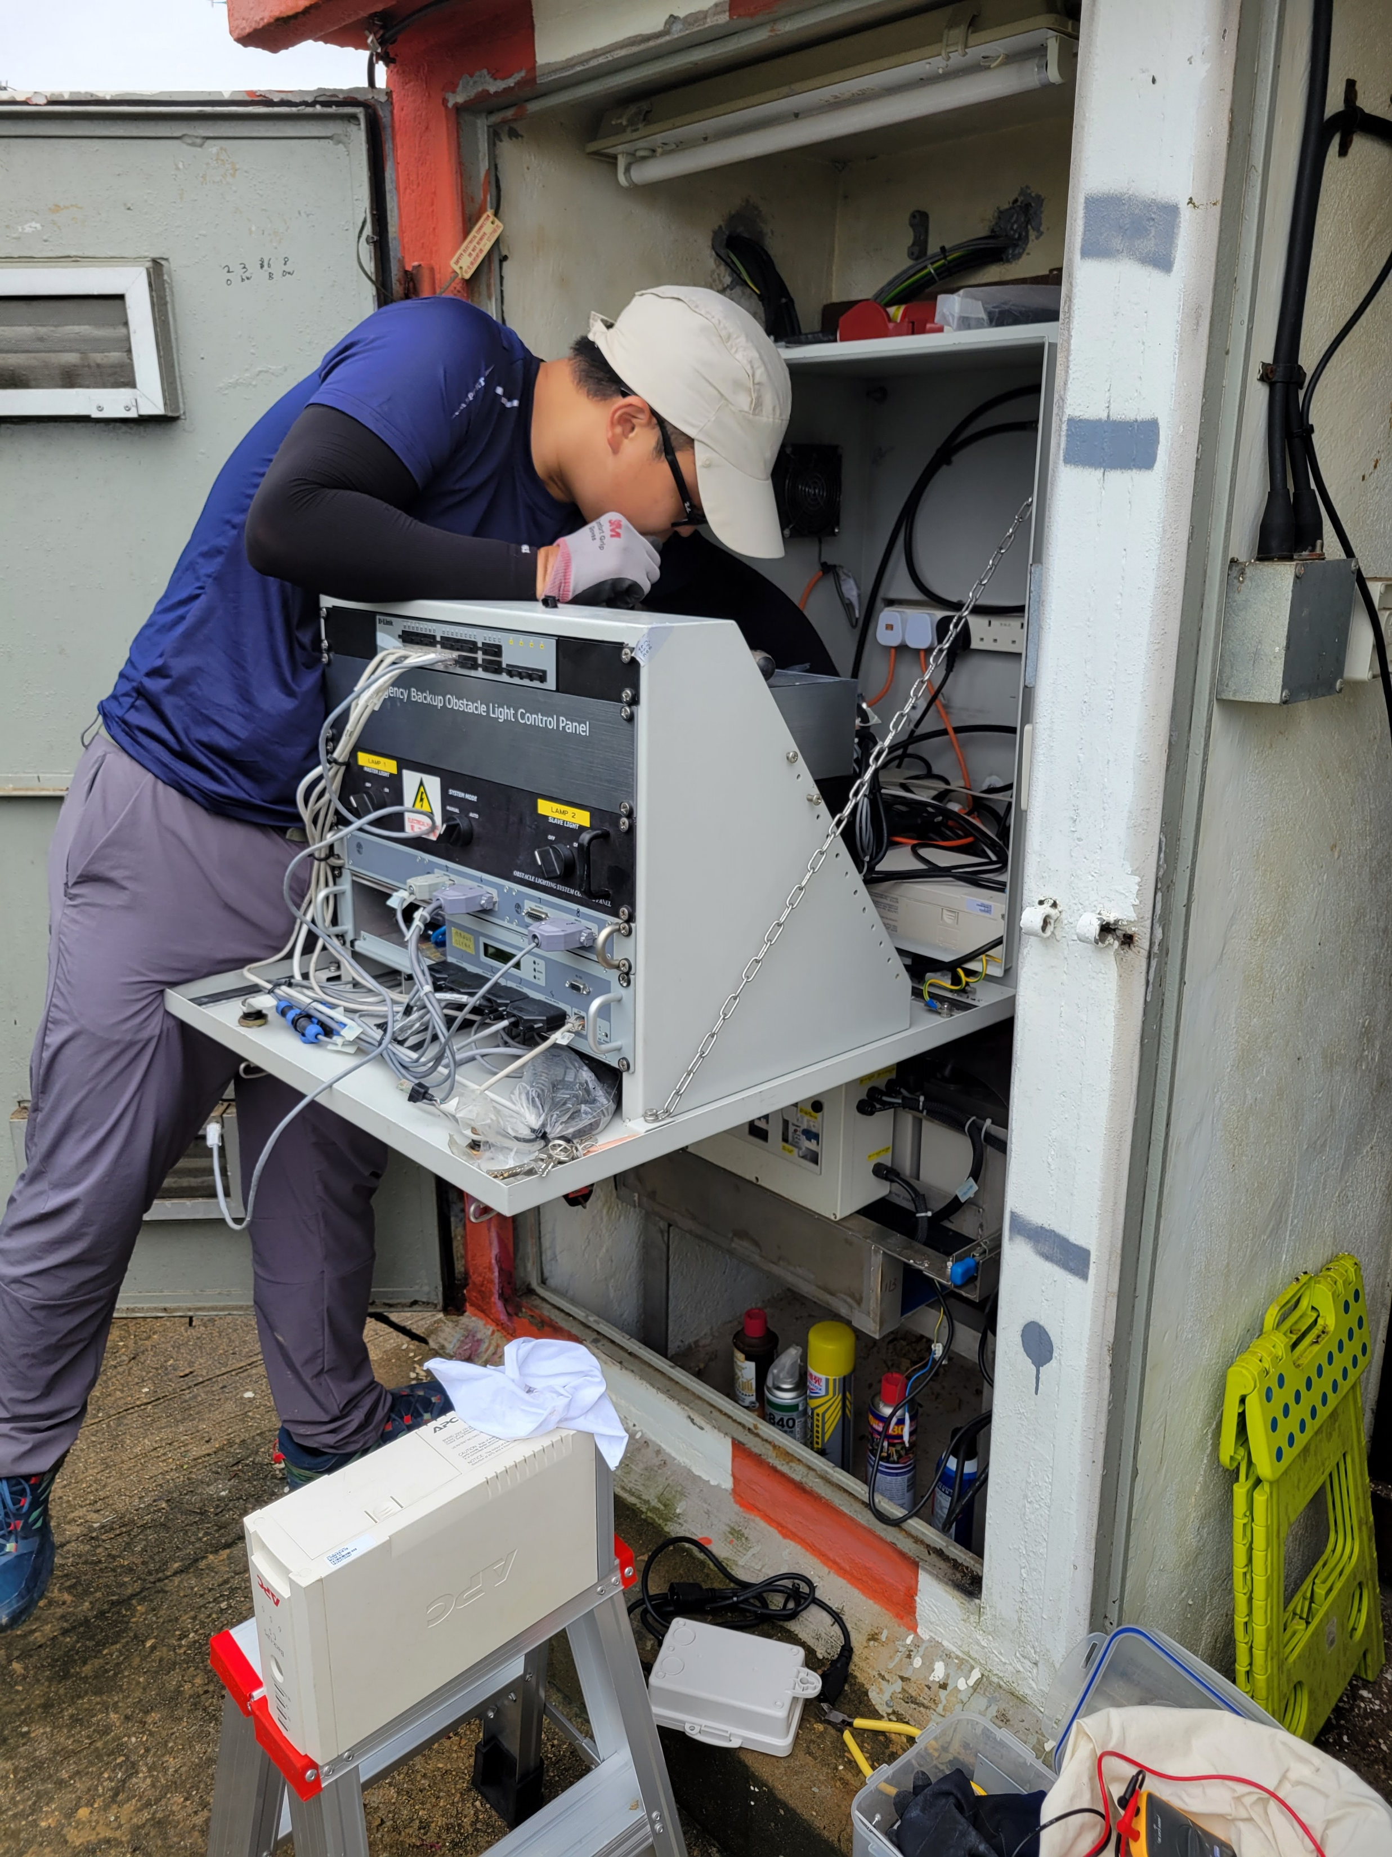
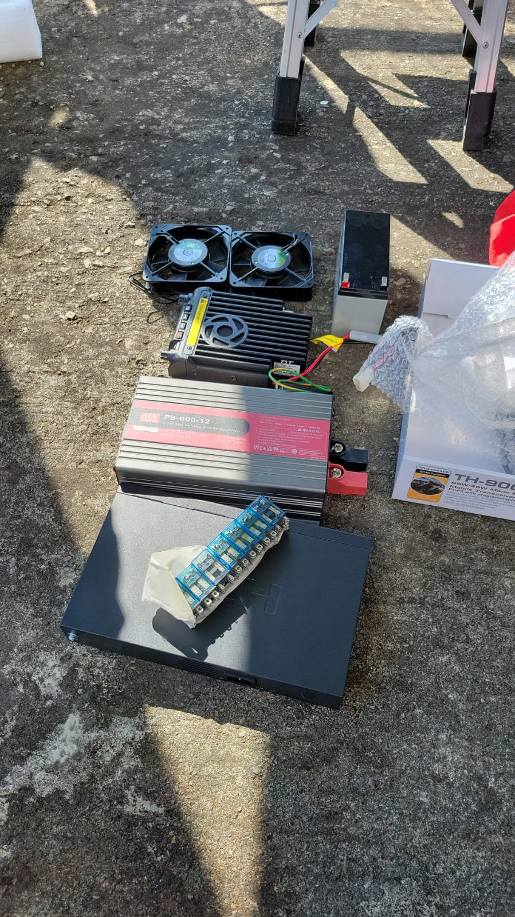
Notes:
15. 山上維修情況. 每年最少都要上去做一次例行檢查, 每天都要帶備一D重要既SPARE 以備不時之需. UPS電池, 無線電機, RELAY, SWITCH, CHARGER

Slide 21
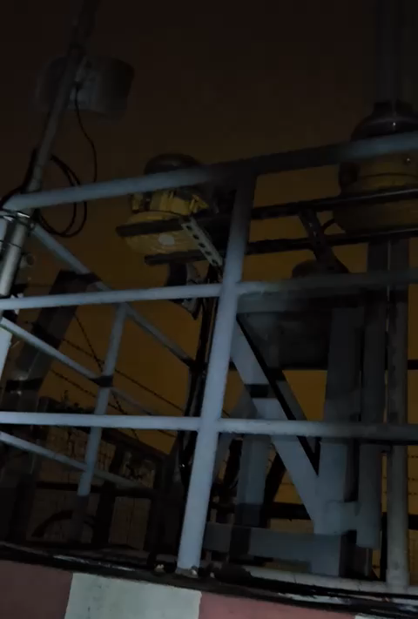
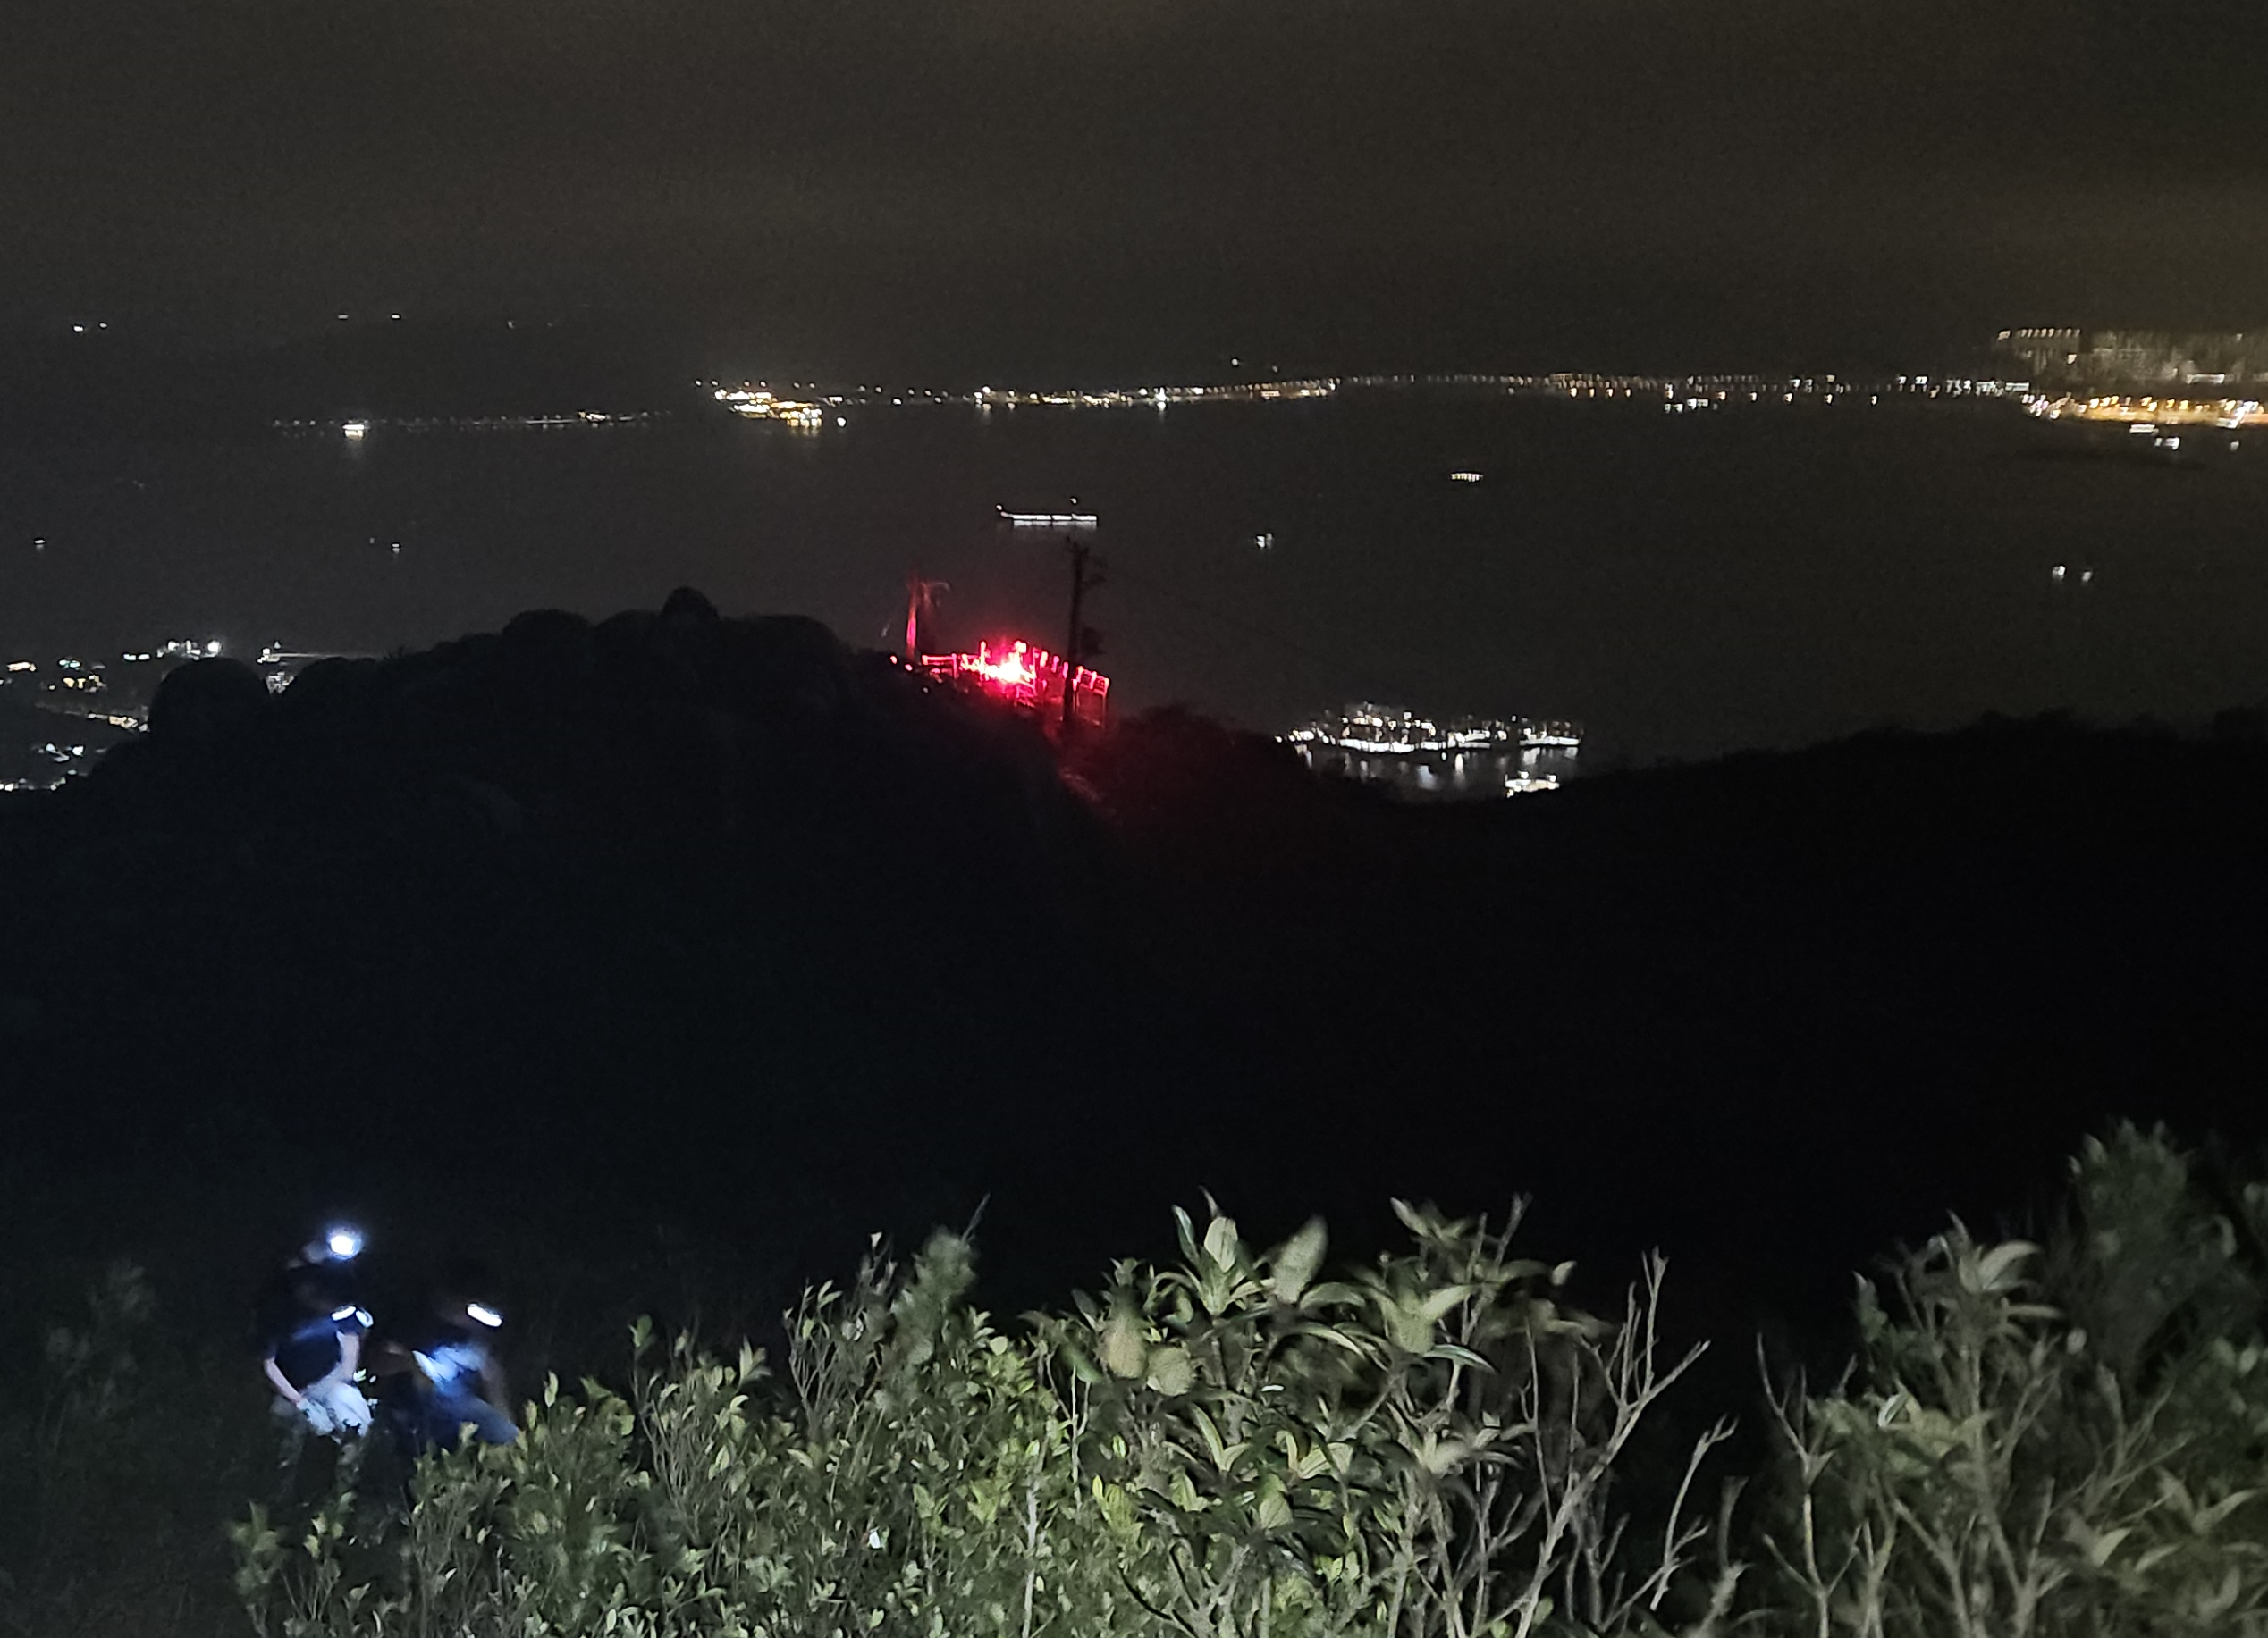
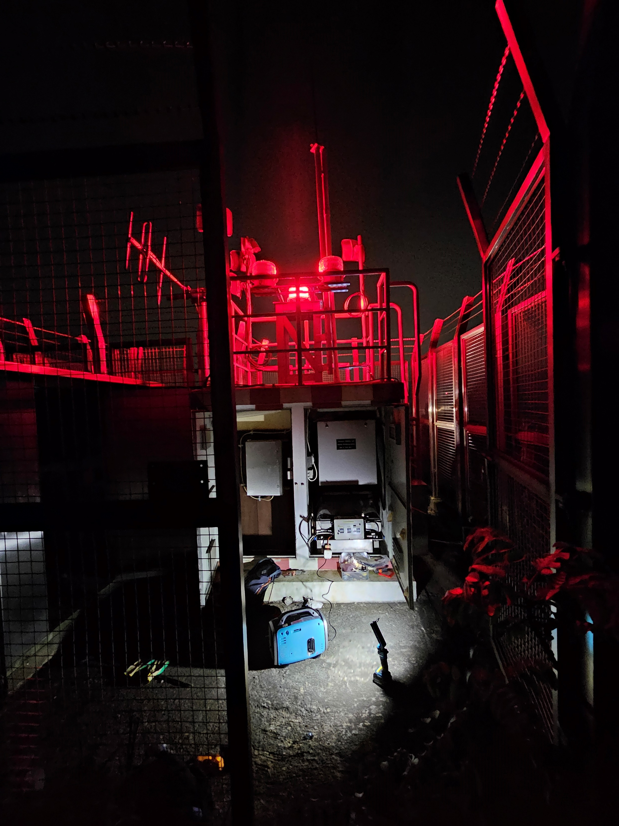
Notes:
屯門 1號站緊急維修, 落山既時修已經入夜了
總結:
航空障礙燈由最早期用既氖氣燈 到而家用緊既LED燈,
由只有巿電供應, 到而家有電池燈作後備之用
由只能靠雙眼用望遠鏡去監測開燈情況, 到而家有無線電既訊號監控, CCTV
呢D 全部都係我地機電同事將建議一步一步實踐既成果

Slide 22
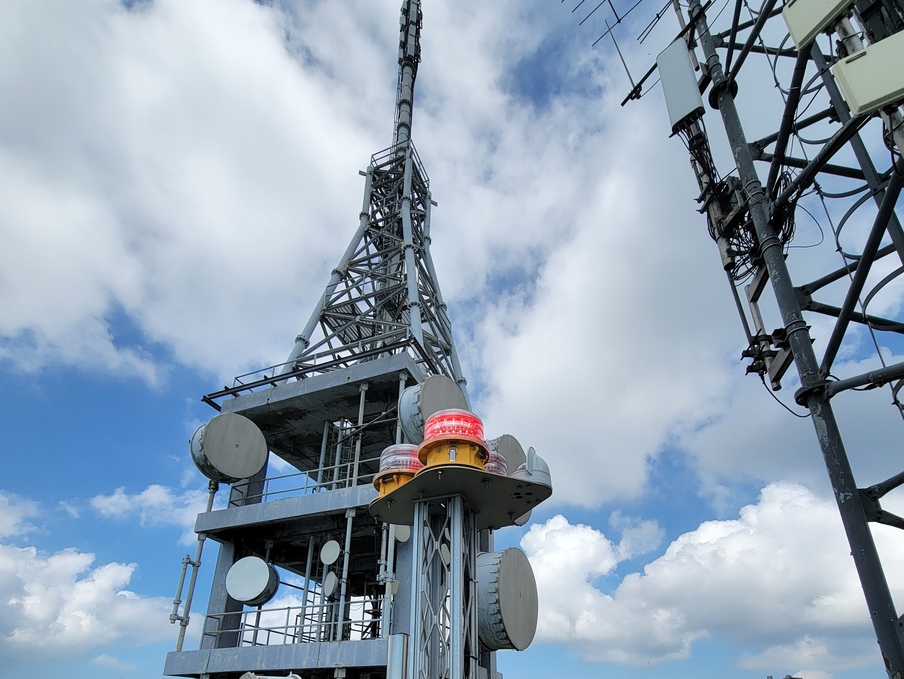
Q & A

Slide 23
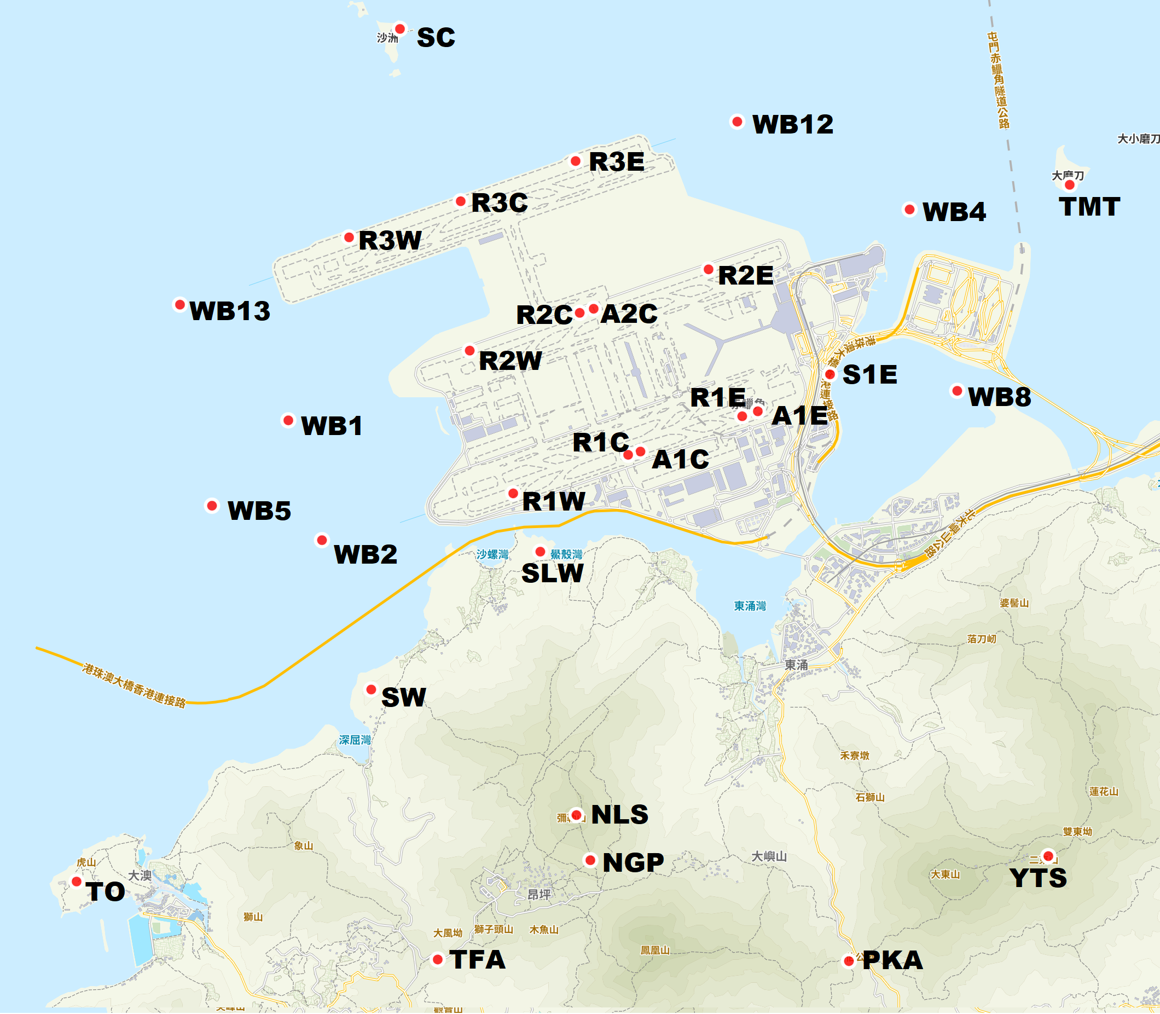
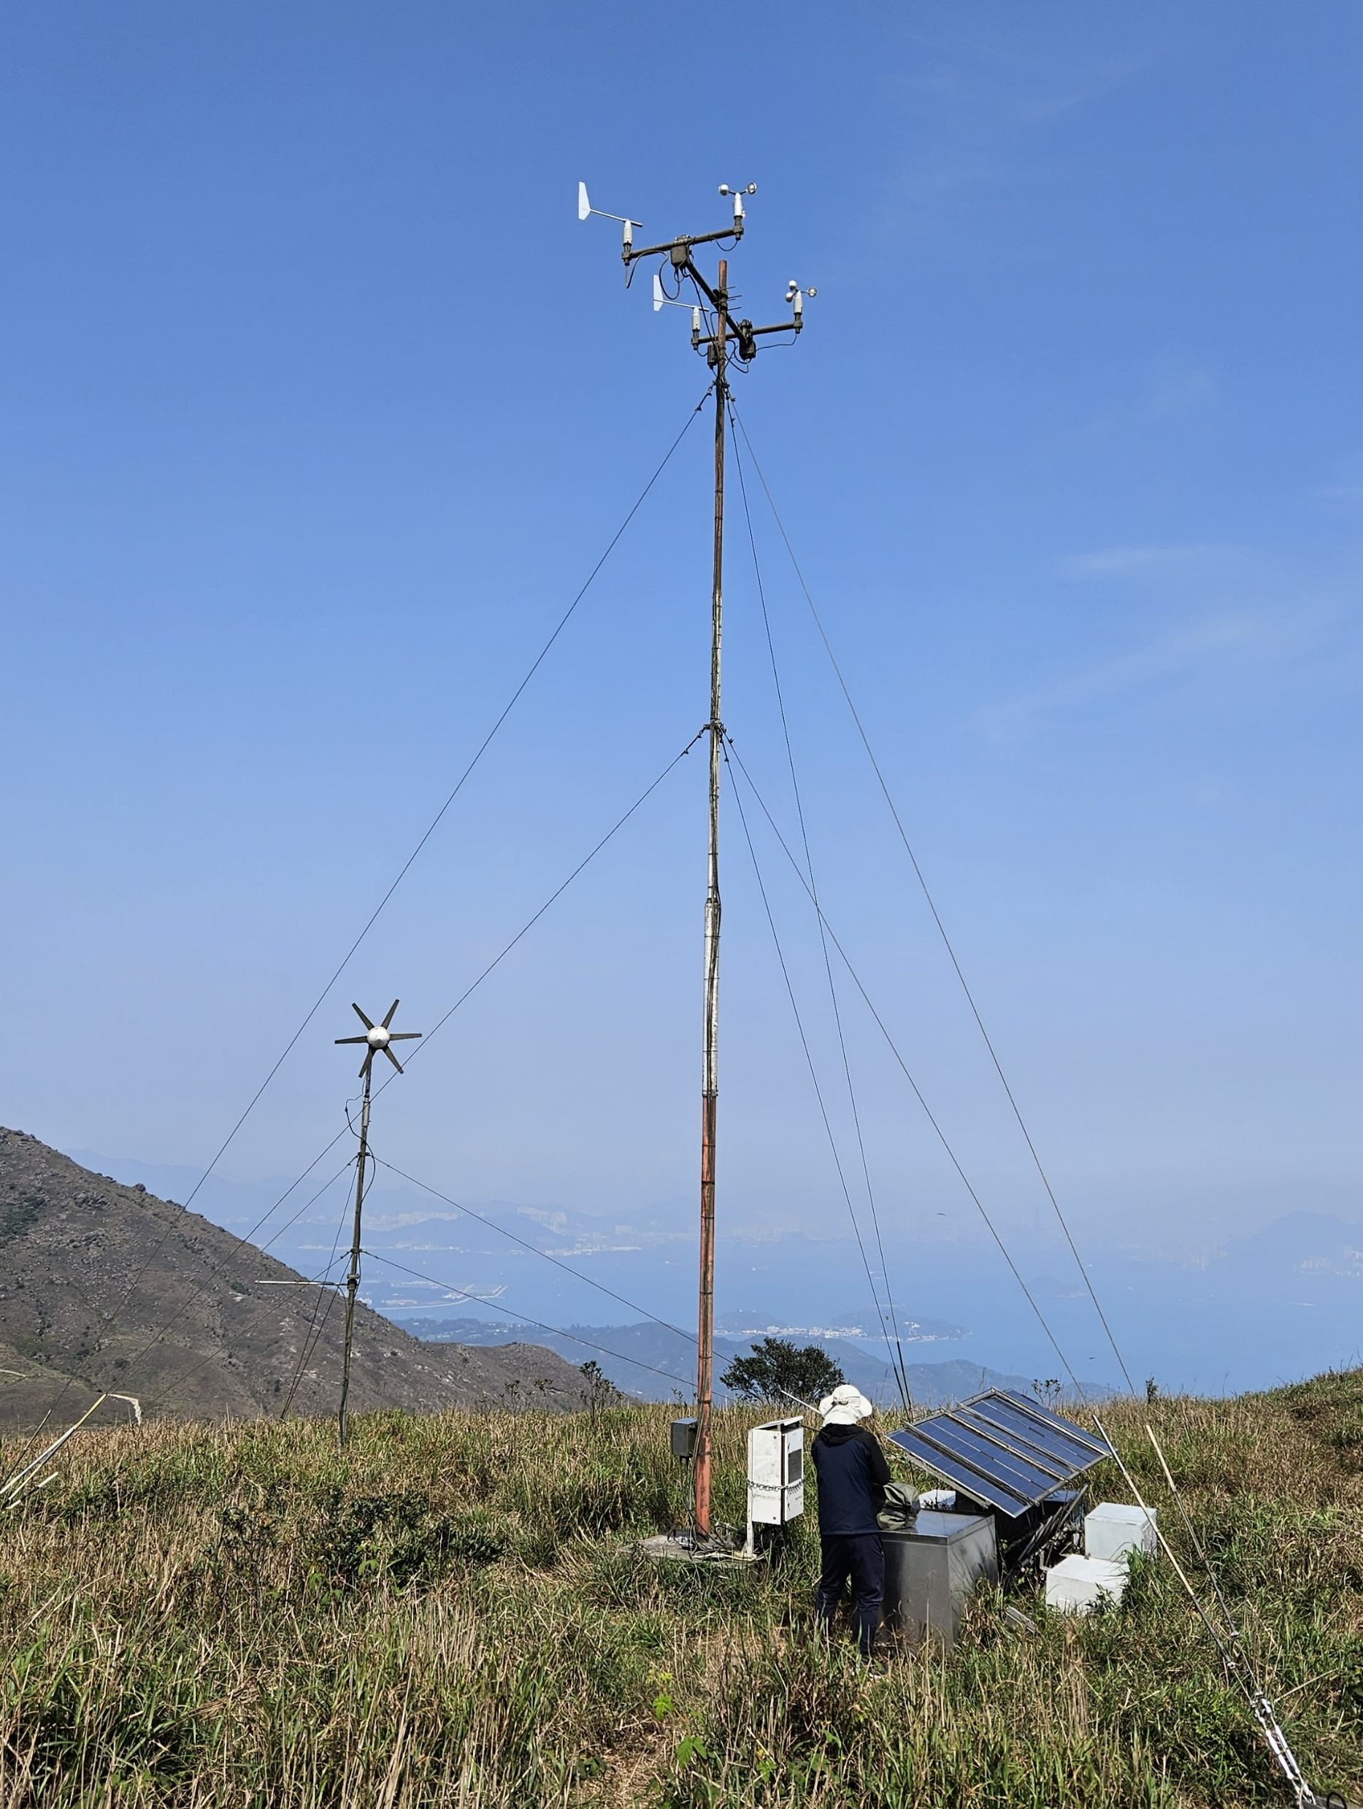
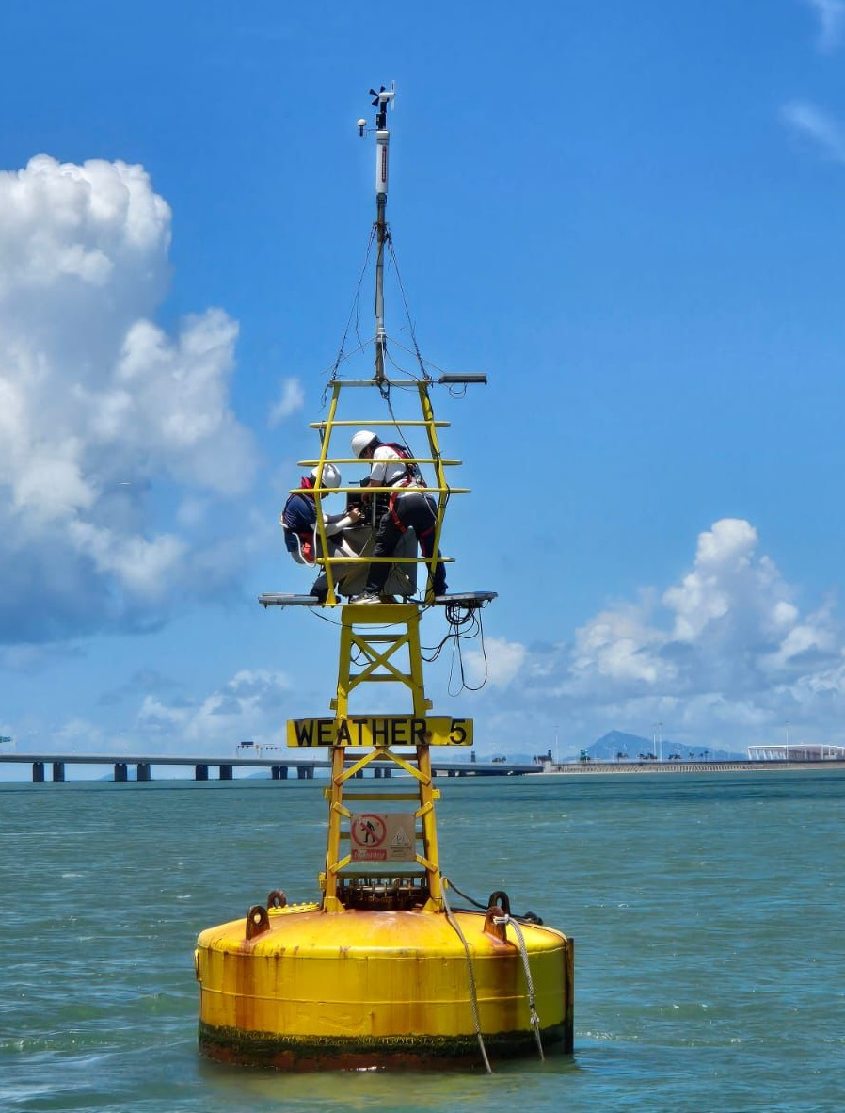
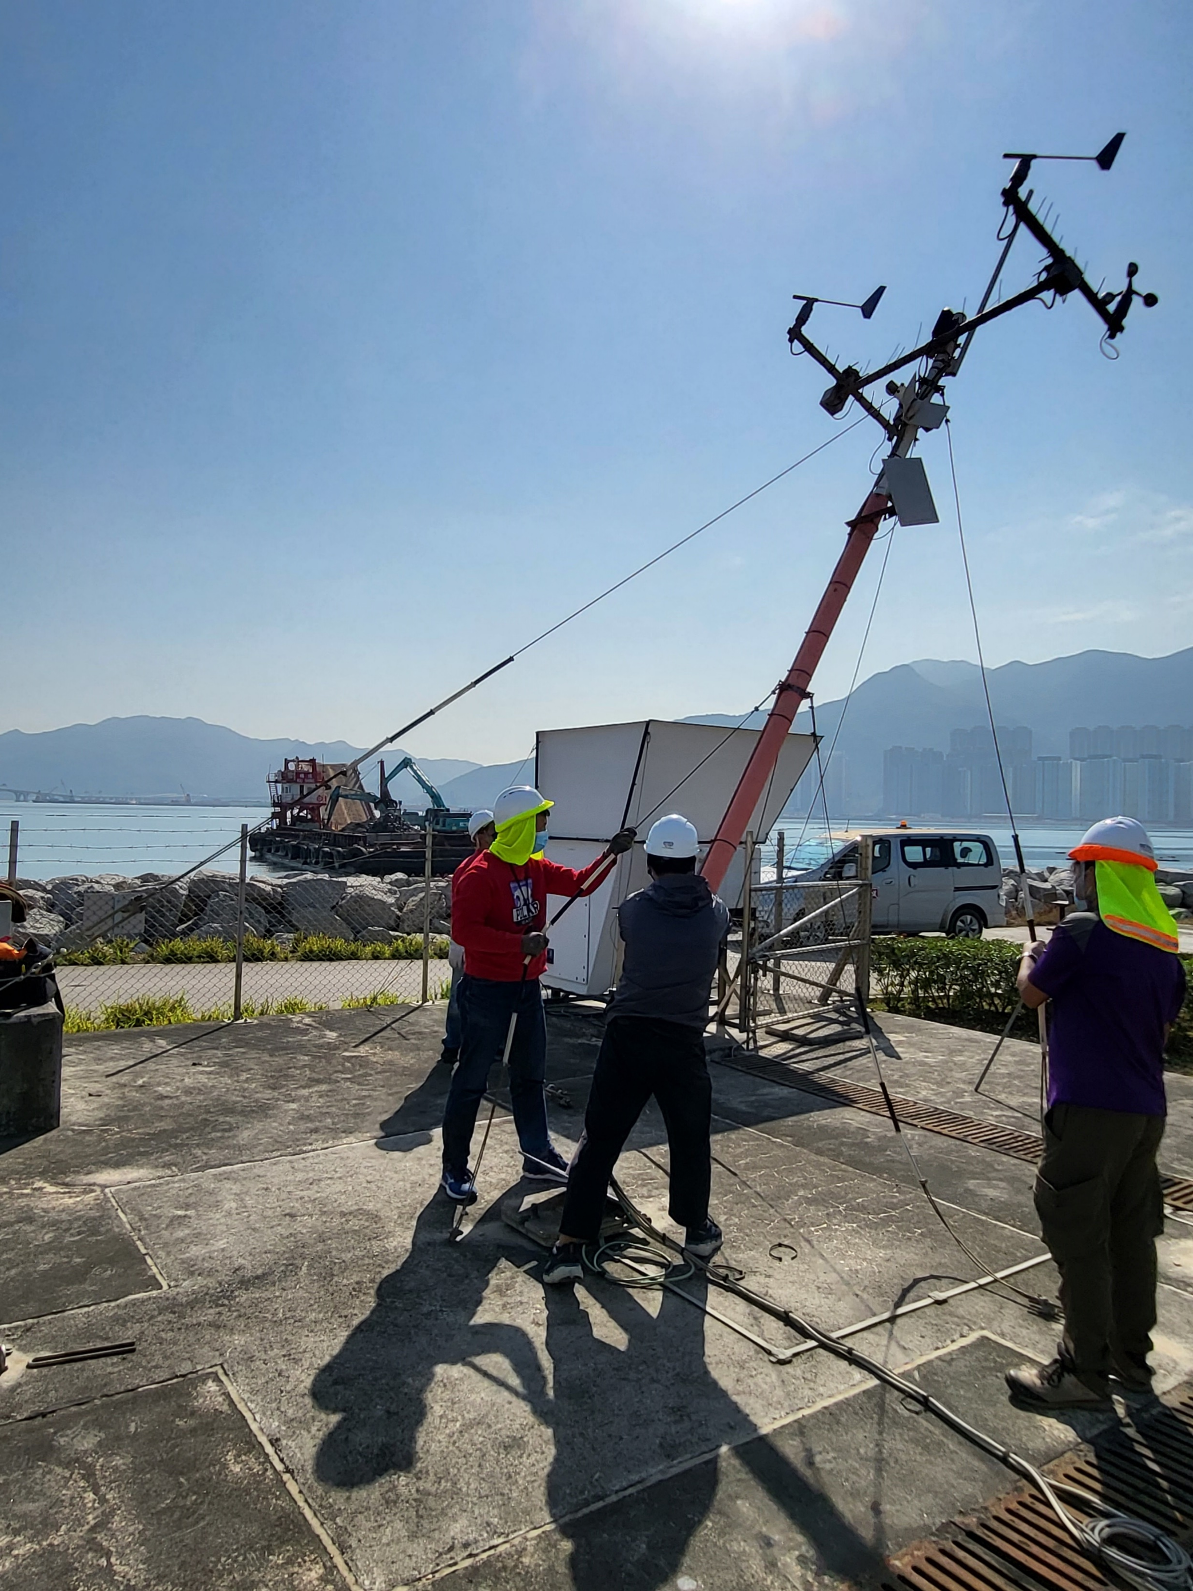
Notes:
我地民航組外站既工作仲有好多, 就好似天文台既氣象站, 係海上面既浮泡, 係機場既, 仲有係山上同外島
希望下次有機會再分享比大家

Slide 24
THANK YOU
Notes:
今日我分享到呢到, 多謝大家

